Slide 1
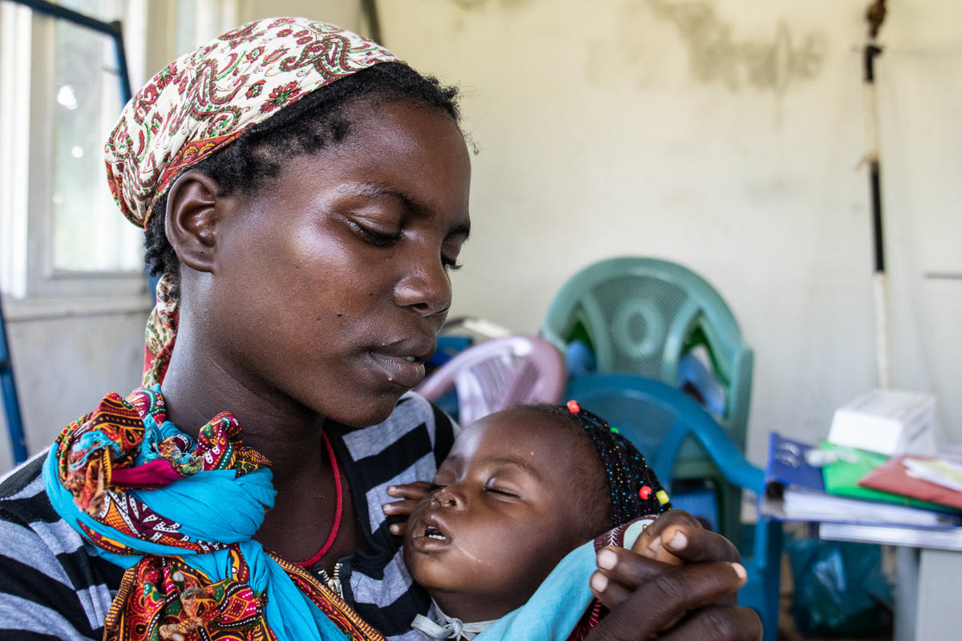
FORMAÇÃO SOBRE O PERCURSO DE CUIDADOS MAMI PARA PROFISSIONAIS DE SAÚDE DA LINHA DA FRENTE
Crédito da foto: Save the Children

Slide 2
APRESENTAÇÕES
Notes:
Pontos de discussão:
Peça aos formandos para se apresentarem

Slide 3
Objetivos
No final da formação, será capaz de:
Explicar os antecedentes da MAMI e como o percurso de cuidados MAMI está a preencher uma lacuna existente nos serviços de saúde para lactentes com menos de 6 meses
Definir o pacote do percurso de cuidados MAMI e os seus componentes
Utilizar o percurso de cuidados MAMI para avaliar, classificar e gerir o risco nutricional em lactentes <6 meses e respetivas mães
Completar as ferramentas de monitorização e comunicação necessárias para a implementação da MAMI
Hub de conteúdo: CH1304412

Slide 4
AGENDA — DIA 1

Slide 5
Hora | Sessão
8:30 | Boas-vindas e inscrição
9:00 | Pré-teste
9:15 | Introdução à MAMI
10:15 | Pausa
10:45 | O Percurso de Cuidados MAMI
11:15 | O Percurso de Cuidados MAMI em [contexto]
11:45 | Triagem e Avaliação MAMI
13:00 | Almoço
14:00 | Triagem e Avaliação MAMI — continuação
15:00 | Classificação do Risco Nutricional
16:00 | Resumo do Dia 1
Hub de conteúdo: CH1304412

Slide 6
AGENDA — DIA 2

Slide 7
Hora | Sessão
8:30 | Boas-vindas e recapitulação do Dia 1
9:00 | O Pacote de Apoio MAMI
10:30 | Pausa
11:00 | Tópicos principais
13:00 | Almoço
14:00 | Tópicos principais — continuação
16:00 | Resumo do Dia 2
Hub de conteúdo: CH1304412

Slide 8
AGENDA — DIA 3

Slide 9
Hora | Sessão
8:30 | Recapitulação do Dia 2
9:00 | Género e VBG
10:00 | Pausa
10:30 | Trabalho de grupo: Cenários MAMI
13:00 | Almoço
14:00 | M&A para Implementação da MAMI
15:00 | Planeamento da Ação
16:00 | Pós-teste e avaliação
4:30 | Encerramento da formação
Hub de conteúdo: CH1304412

Slide 10
Pré-teste
Completem o pré-teste
Repetiremos o teste após a formação a fim de determinar o nível de conhecimentos atingido
Estas pontuações vão ajudar-nos a melhorar o conteúdo da formação e o que proporcionamos da próxima vez
As pontuações dos testes não são analisadas a nível individual, mas para todo o grupo
Notes:
DIGA:
Completem o pré-teste
Repetiremos o teste após a formação a fim de determinar o nível de conhecimentos atingido
Estas pontuações vão ajudar-nos a melhorar o conteúdo da formação e o que proporcionamos da próxima vez
As pontuações dos testes não são analisadas a nível individual, mas para todo o grupo

Slide 11
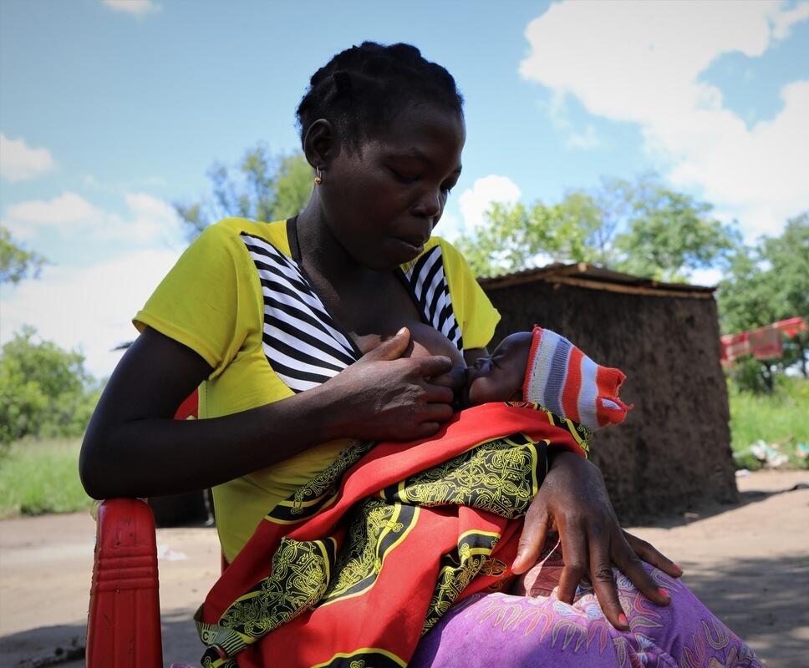
MÓDULO 1
INTRODUÇÃO À MAMI
Crédito da foto: Save the Children

Slide 12
O que é o Percurso de Cuidados MAMI? Visão geral
https://www.youtube.com/watch?v=Lyk60Yxm-xI
Hub de conteúdo: CH1304412
Notes:
Este vídeo só está disponível em inglês. Se os participantes não compreenderem inglês, não reproduzam o vídeo e passem para o Slide seguinte.

Slide 13
Gestão de lactentes pequenos e em risco nutricional com menos de 6 meses e respetivas mães
Hub de conteúdo: CH1304412
Notes:
DIGA:
MAMI significa a gestão de lactentes pequenos e em risco nutricional com menos de 6 meses de idade e respetivas mães.
Como o nome sugere, o foco populacional da MAMI são lactentes pequenos e em risco nutricional com menos de 6 meses.
O foco da MAMI não é apenas o lactente, mas também a mãe ou cuidadora dos lactentes que podem necessitar de nutrição, saúde, saúde mental ou apoio social. A saúde de um bebé está intimamente ligada à saúde da sua mãe, pelo que também devemos considerar as suas necessidades.
A MAMI não se foca apenas na nutrição, mas também na saúde, na educação para o desenvolvimento infantil precoce, bem como na saúde mental e bem-estar materno.
Isto significa que trabalha com os serviços existentes e os liga de modo a que a mãe e o bebé recebam o apoio de que necessitam desde o nascimento até aos 6 meses, e que existe uma responsabilidade partilhada entre todos os setores no sentido de apoiar os mais jovens da nossa população para que possam sobreviver e prosperar.
O aspeto disto na prática irá depender da situação ou contexto particular — cada caso é um caso — o que significa que também pode ser aplicado, e destina-se a ser aplicado, tanto a contextos humanitários como de desenvolvimento

Slide 14
MAMI, GIDI, CMAM e IYCF Qual é qual?
O Programa apoia crianças com menos de 5 anos gravemente subnutridas no acesso a cuidados nutricionais baseados na comunidade.
Este Programa adota uma abordagem integrada da saúde infantil que se concentra no bem-estar integral da criança, visa reduzir a morte, doença e incapacidade, e promover um melhor crescimento e desenvolvimento entre lactentes e crianças com menos de 5 anos de idade.
Este Programa apoia mães e lactentes com menos de 6 meses que são pequenos e em risco nutricional.
Este Programa ajuda as mães a aplicar as práticas de alimentação recomendadas para os seus filhos, fornecendo uma gama de opções de apoio, mais especificamente o aconselhamento entre pares.
Hub de conteúdo: CH1304412

Slide 15
MAMI, GIDI, CMAM e IYCF Qual é qual?
O Programa apoia crianças com menos de 5 anos gravemente subnutridas no acesso a cuidados nutricionais baseados na comunidade. CMAM
Este Programa adota uma abordagem integrada da saúde infantil que se concentra no bem-estar integral da criança, visa reduzir a morte, doença e incapacidade, e promover um melhor crescimento e desenvolvimento entre lactentes e crianças com menos de 5 anos de idade. GIDI
Este Programa apoia mães e lactentes com menos de 6 meses que são pequenos e em risco nutricional. MAMI
Este Programa ajuda as mães a aplicar as práticas de alimentação recomendadas para os seus filhos, fornecendo uma gama de opções de apoio, mais especificamente o aconselhamento entre pares. IYCF
Hub de conteúdo: CH1304412

Slide 16
Apoio clínico, MAMI e IYCF
Terciário:
Impacto da doença
Secundário:
deteção precoce de doenças,
seguida de intervenção apropriada
( tratar E prevenir uma maior deterioração)
Primário:
prevenir a ocorrência de doenças
clínico
MAMI
IYCF
Hub de conteúdo: CH1304412
Notes:
Na frente da nutrição, a MAMI articula-se com intervenções sobre IYCF que operam mais ao nível primário de intervenção.
Numa ótica de saúde pública:
a prevenção primária previne a doença
a secundária lida com problemas precoces a fim de evitar o declínio para algo mais grave
enquanto as intervenções terciárias previnem um impacto negativo grave na saúde
Com o Percurso de Cuidados MAMI, procuramos tratar E prevenir uma maior deterioração.

Slide 17
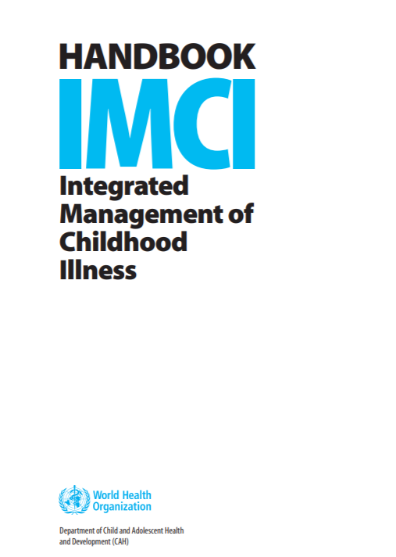
Orientações existentes
Hub de conteúdo: CH1304412
Notes:
Discussão plenária guiada:
Faça: Utilize diapositivos para partilhar as principais orientações relevantes para MAMI: Gestão da subnutrição aguda, GIDI, MIYCN e Cuidados para o Desenvolvimento — destaque as principais orientações existentes. Pergunte-lhes se estão familiarizados com elas. Perceba o que estão a utilizar que não esteja incluído neste diapositivo.
Faça: O facilitador deve abordar e documentar alguns desafios-chave e comuns da orientação existente, sondando os formandos por meio das seguintes perguntas:
Pergunte: “Quais são os principais desafios que enfrentam com a orientação/cuidado existente para lactentes pequenos e em risco nutricional < 6 meses e respetivas mães?”
Exemplos: apenas cuidados hospitalares disponíveis para lactentes gravemente subnutridos — desafios enfrentados pelas mães e famílias, encaminhamento para cuidados hospitalares difíceis para as famílias; continuidade limitada dos cuidados para recém-nascidos em risco, apoio comunitário insuficiente para lactentes em risco dos 0–6 meses, muitos lactentes em risco estão atualmente a ser esquecidos; quaisquer serviços que não estão disponíveis ou são incertos? Serviços que não são prestados com a melhor qualidade?
Pergunte: “Quais são, na vossa opinião, as implicações disto para os lactentes e as mães?”
Exemplos: crescimento insuficiente, voltar novamente.
Pergunte: “há alguma implicação para vocês na clínica?”
Pergunte: “De que forma pensam que estas implicações poderiam ser ultrapassadas?”
Diga:
“Em suma, estão a dizer-nos de que, no vosso caso, os desafios que enfrentam são X, Y e Z (preencher a partir das discussões anteriores)”
“O que estão a vivenciar é partilhado por outros profissionais de saúde em todo o mundo, tal como vocês. Todas estas experiências estão na base do que nos levou a desenvolver o Pacote do Percurso de Cuidados MAMI para vos ajudar no vosso trabalho.”
“Pensem em quando o Percurso de Cuidados MAMI pode ter sido útil no vosso trabalho, ou com pessoas que conhecem, e tenham isto em mente ao longo da formação.”

Slide 18
Todos os lactentes pequenos com menos de 6 meses e em risco nutricional e respetivas mães são apoiados para que possam sobreviver e prosperar
Notes:
Diga: A visão da Rede Global MAMI, e da Save the Children, é que todos os lactentes pequenos e em risco nutricional com menos de 6 meses e respetivas mães sejam apoiados para que possam sobreviver e prosperar
Pergunte: Pensam que MAMI só deve ser utilizada em situações de emergência, respostas humanitárias, contexto de desenvolvimento, ou em todos?

Slide 19
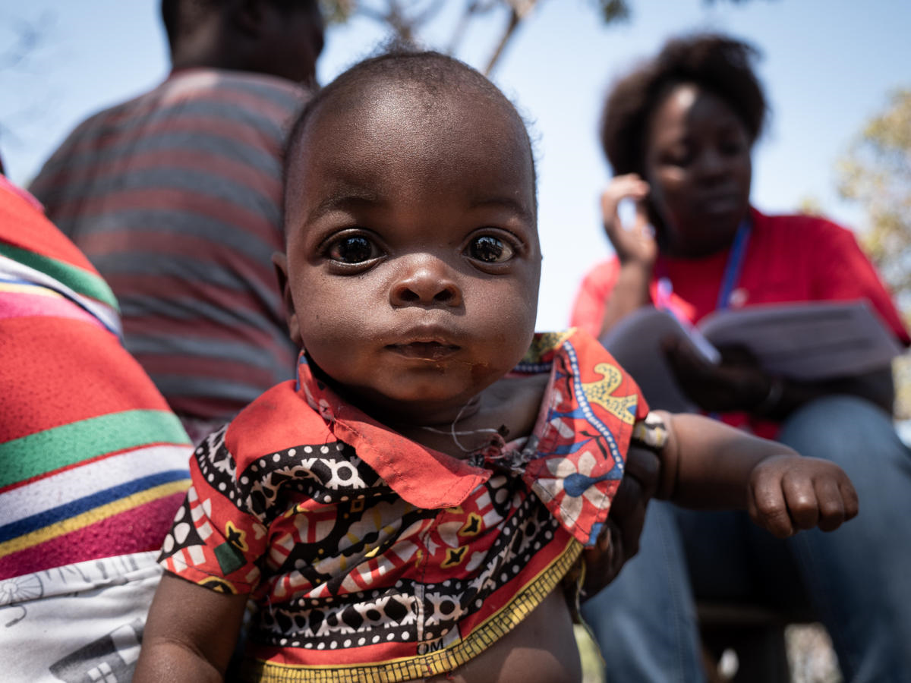
MÓDULO 2
RISCO NUTRICIONAL EM LACTENTES < 6 MESES
Crédito da foto: Save the Children

Slide 20
Módulo 2 — Atividade Definição de pequeno e em risco nutricional
O QUE SIGNIFICA PARA SI “LACTENTE PEQUENO E EM RISCO NUTRICIONAL < 6 MESES”?
Hub de conteúdo: CH1304412
Notes:
Trabalhem em pares: 5 minutos. Feedback e discussão: 5 minutos.
Instruções para a atividade de grupo (5 minutos)
Em pares, pensem sobre: O que significa para si “lactente pequeno e em risco nutricional < 6 meses”?
Pensem em como seria o seu aspeto. Como os identificariam como sendo pequenos e em risco nutricional?
O que significa estar em risco nutricional? Em risco de quê? Alguns lactentes estão mais em risco do que outros?
Têm 5 minutos para discutir com a pessoa que está ao vosso lado.
Instruções para o plenário (5 minutos)
Peça aos pares para partilharem as suas discussões
Exemplos, se necessário: lactentes com baixo peso à nascença, lactentes com baixo peso, atrofiados e/ou gravemente subnutridos.
Pergunte: “Veem estes tipos de lactentes frequentemente?” “Pensam que há muitos?” “Veem alguma mãe com problemas que afetem a capacidade de cuidar do seu bebé?”
Pontos de discussão:
Para fornecer uma ideia do alcance do problema:
Há muitos destes lactentes em todo o mundo.
Aproximadamente 1 em cada 5 lactentes < 6 meses nasce com baixo peso à nascença
Aproximadamente 1 em cada 5 lactentes < 6 meses está abaixo do peso, é atrofiado, está gravemente subnutrido
Estes lactentes estão em risco acrescido de morte, doença, subnutrição, crescimento e desenvolvimento deficientes, e ainda doenças a longo prazo.
É importante que façamos algo no sentido de melhorar a sua identificação e cuidado.
Temos de considerar sempre as necessidades da mãe e gerir a mãe e o lactente em conjunto.
Alguns podem ser detetados nos serviços existentes, outros não.
Alguns podem não se apresentar para pedir ajuda, a menos que estejam doentes ou quando forem mais velhos.
Existem serviços disponíveis para estes lactentes e respetivas mães, mas podemos fazer muito mais para os identificar, interligar diferentes serviços em conjunto e melhorar a qualidade dos cuidados.

Slide 21
Risco Nutricional em lactentes com menos de 6 meses Avaliação do risco nutricional
ESTADO NUTRICIONAL DO LACTENTE
ESTADO CLÍNICO
DO LACTENTE
FATORES DE RISCO MAMI
SAÚDE MENTAL
DA MÃE
PRÁTICAS DE ALIMENTAÇÃO
Hub de conteúdo: CH1304412
Notes:
DIGA: Determinamos o estado de risco nutricional em lactentes com menos de 6 meses através da avaliação de 5 componentes
PERGUNTE: De que forma nos informa cada componente sobre o risco nutricional da criança? Consideremos primeiro o estado clínico do lactente. O que é que isto nos diz sobre o risco nutricional do lactente?
FAÇA: Espere por respostas e, em seguida, pergunte sobre Práticas de Alimentação, depois sobre a Saúde Mental da Mãe e, por fim, sobre o Estado Nutricional do Lactente.
Pontos de discussão:
Estado Clínico do Lactente:
Se um lactente tem uma doença ou problema clínico subjacente, isto terá impacto na sua capacidade de crescer e desenvolver-se adequadamente e estará em risco nutricional.
Práticas de Alimentação:
Se uma criança não estiver a ser alimentada adequadamente, o seu crescimento e desenvolvimento serão negativamente afetados e estará em risco nutricional.
Saúde Mental da Mãe:
Mau humor e preocupação excessiva podem levar a poucos laços afetivos e práticas de cuidados, e desafios com o aleitamento materno
O mal-estar materno pode ter impactos negativos na saúde e desenvolvimento da criança
Portanto, se uma mãe tem uma doença mental, o lactente encontra-se em risco nutricional, assim como a mãe que necessita de apoio para o seu próprio bem-estar.
Estado Nutricional do Lactente:
O estado nutricional do lactente mostra-nos se já existe um crescimento insuficiente — devemos “tratar” estes lactentes. O ideal é detetar os lactentes antes de chegarem a esta fase, para que possamos “prevenir” um crescimento insuficiente. O Percurso de Cuidados MAMI visa tanto tratar como prevenir a subnutrição.

Slide 22
Risco Nutricional em lactentes com menos de 6 meses Fatores de risco MAMI
FATORES DE RISCO MAMI
Órfão de mãe ou mãe ausente
Baixo peso à nascença (< 2,5 kg)
Nascimento prematuro
Nascimento múltiplo
Mãe adolescente (< 19 anos)
Mãe com VIH
Subnutrição materna (perímetro braquial)
Choro excessivo ou problemas de sono
Outras preocupações, por exemplo, tuberculose materna, outras doenças, cólicas
Hub de conteúdo: CH1304412
Notes:
PERGUNTE: De que forma nos informam os fatores de risco MAMI sobre o risco nutricional da criança?
Resposta:
Estes são fatores de risco baseados em evidências que se verificou terem impacto nos resultados do crescimento de um lactente, portanto, se a dupla lactente-mãe apresentar algum destes fatores de risco, existe um risco acrescido de ser pequeno e em risco nutricional.

Slide 23
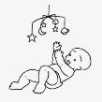
Risco Nutricional em lactentes com menos de 6 meses Bem-estar da mãe
Hub de conteúdo: CH1304412
Notes:
PERGUNTE: Porque incluímos uma avaliação da saúde mental materna? Por que motivo o bem-estar materno é importante para determinar o risco de um recém-nascido?
DIGA:
Nesta idade, uma criança está completamente dependente do seu cuidador para todas as suas necessidades — especialmente para satisfazer as suas necessidades nutricionais.
Contudo, uma nutrição adequada por si só não é suficiente para permitir a uma criança desenvolver todo o seu potencial, intelectual e fisicamente.
Para que ocorra um desenvolvimento físico e cognitivo adequado, uma criança requer uma nutrição e estimulação física e emocional adequadas por parte dos cuidadores.
Durante os primeiros dois anos de vida, é essencial que o cérebro receba estimulação física através de sons, objetos, tato e movimento; uma ligação emocional positiva a um cuidador; e uma nutrição adequada.
Se não for fornecida, o cérebro de uma criança pode desenvolver-se anormalmente, levando a incapacidade mental e vulnerabilidade a doenças mentais mais tarde na vida.
Além disso, se a própria mãe não se sentir bem, mental ou fisicamente, pode não ser capaz de fornecer nutrição e cuidados adequados à sua criança nessa altura, e a criança pode então começar a mostrar um crescimento vacilante e uma saúde débil.

Slide 24
Módulo 2 — Atividade Identificação dos fatores de risco nutricional
Estudos de casos — A
IDENTIFICAR OS FATORES DE RISCO NUTRICIONAL EM CADA CENÁRIO
Hub de conteúdo: CH1304412
Notes:
Atividade (10 minutos):
Em plenário, peça a um voluntário para ler o Cenário de Caso A da Folha “Estudos de caso — A”
Peça aos formandos para identificarem o que pode indicar um risco nutricional para o lactente neste cenário.
Prossiga com os Cenários de Caso B, C e D.

Slide 25
MÓDULO 2
O PACOTE DO PERCURSO DE CUIDADOS MAMI

Slide 26
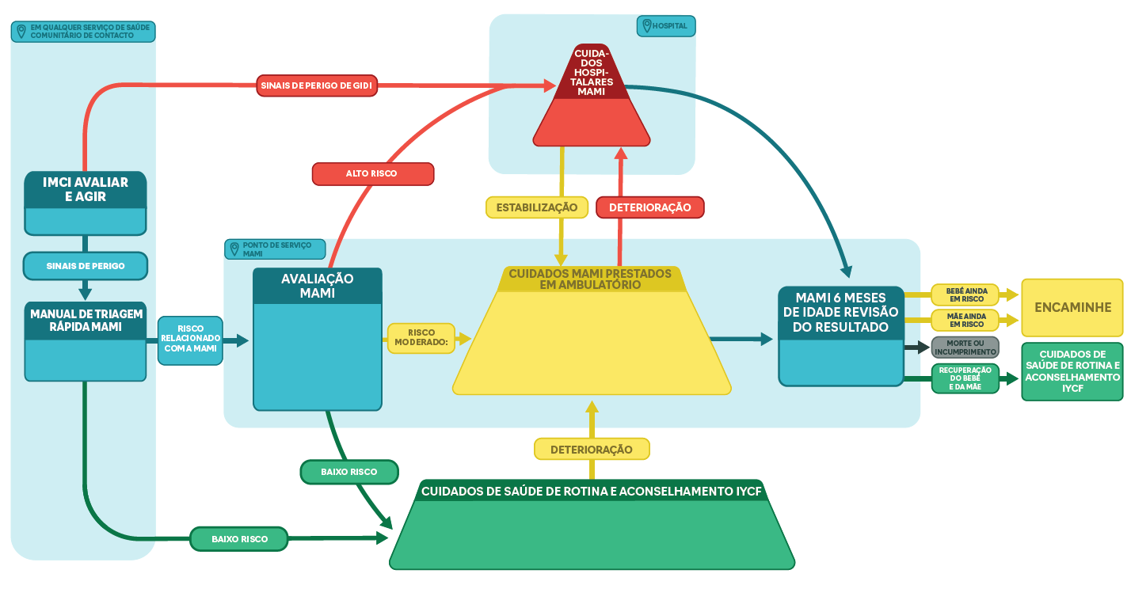
O “FLUXO” DO PERCURSO DE CUIDADOS MAMI
Diapositivo criado pela Rede Global MAMI
Hub de conteúdo: CH1304412
Notes:
Notas para o Guia do Facilitador:
Use a versão em branco a fim de descrever o percurso de cuidados para diferentes lactentes, usando a imagem de um bebé para percorrer diferentes percursos (partilharemos diapositivos a este respeito).
Diga:
“Então o que é que o Percurso de Cuidados MAMI envolve na prática?”
“Há três fases-chave: triagem, avaliação e gestão.”
“A triagem é uma avaliação rápida que tem lugar em qualquer ponto do contacto com lactentes e mães, como vacinações ou visitas de monitorização do crescimento com vista a lançar uma ampla rede para a identificação de lactentes em risco.”
[clique seguinte]
“Caso seja identificado um lactente de alto risco, este será encaminhado para cuidados hospitalares urgentes.”
[clique seguinte]
“A maioria dos lactentes não terá problemas e será encaminhada para cuidados de saúde de rotina e aconselhamento sobre IYCF.”
[clique seguinte]
“Se for identificado um risco potencial na triagem, então o lactente e a mãe serão encaminhados para uma avaliação mais aprofundada por alguém com formação mais especializada. Neste momento, seriam classificados em uma de três situações:”
[clique seguinte]
“Podem acabar por ser de baixo risco e ser encaminhados para cuidados de saúde de rotina e aconselhamento sobre IYCF.”
[clique seguinte]
“Podem ser de alto risco e necessitarem de encaminhamento para cuidados hospitalares ou de internamento.”
[clique seguinte]
“Ou podem ser de risco moderado, mas podem ser tratados em segurança num ambiente ambulatorial ou comunitário.”
“Caso os lactentes nos cuidados de saúde de rotina desenvolvam problemas, podem ser encaminhados para o programa MAMI.”
“O foco dos cuidados MAMI são os lactentes de alto risco ou de risco moderado, mas medicamente estáveis. Estes são os lactentes que são acompanhados nos cuidados MAMI até aos 6 meses.”
“Aos 6 meses, os lactentes e as mães são sujeitos a uma revisão dos resultados e são considerados recuperados ou são encaminhados para apoio continuado noutros programas.”

Slide 27
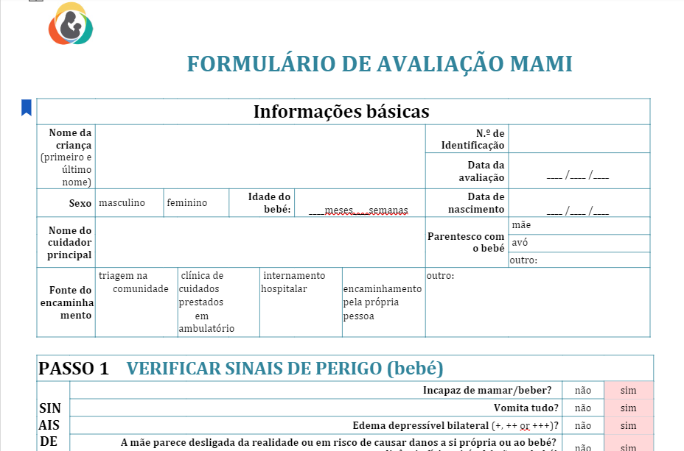
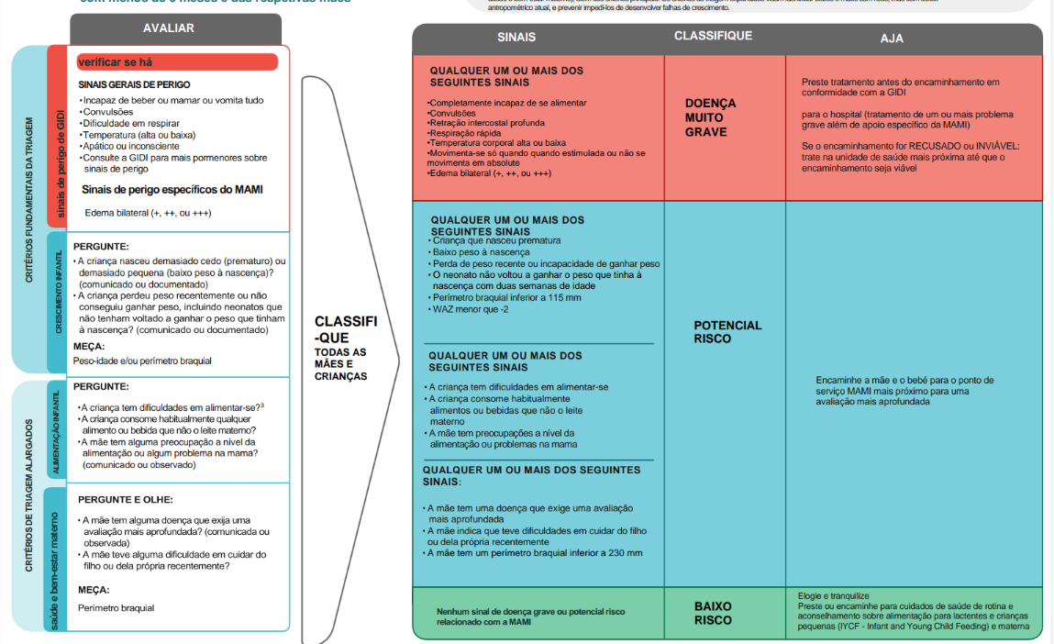
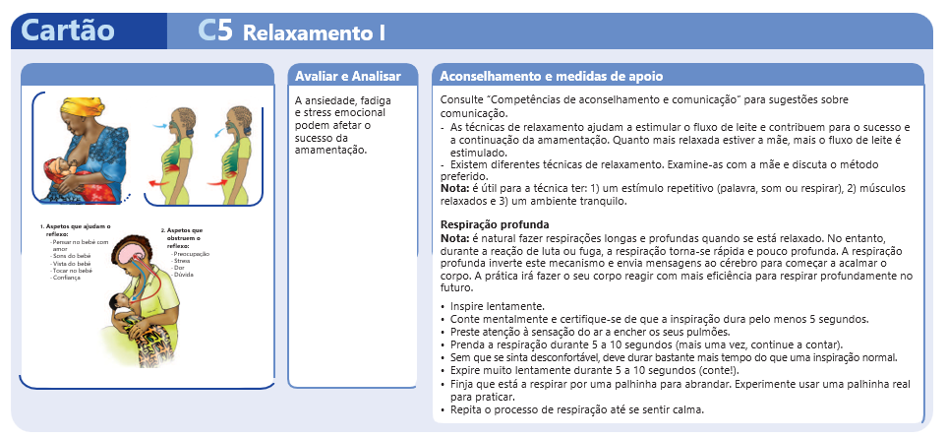
PACOTE DO PERCURSO DE CUIDADOS MAMI
Materiais de apoio ao profissional de saúde
Guias do utilizador
Folheto de Cartões de Aconselhamento e Medidas de Apoio
Diapositivo criado pela Rede Global MAMI
Hub de conteúdo: CH1304412
Notes:
Diga:
“Os três materiais principais do pacote são os guias do utilizador, que podem servir como materiais de formação ou referências e estão formatados ao estilo GIDI, Formulários, cartões de aconselhamento e folhetos de medidas de apoio para utilização na linha da frente por profissionais de saúde como vocês.”

Slide 28
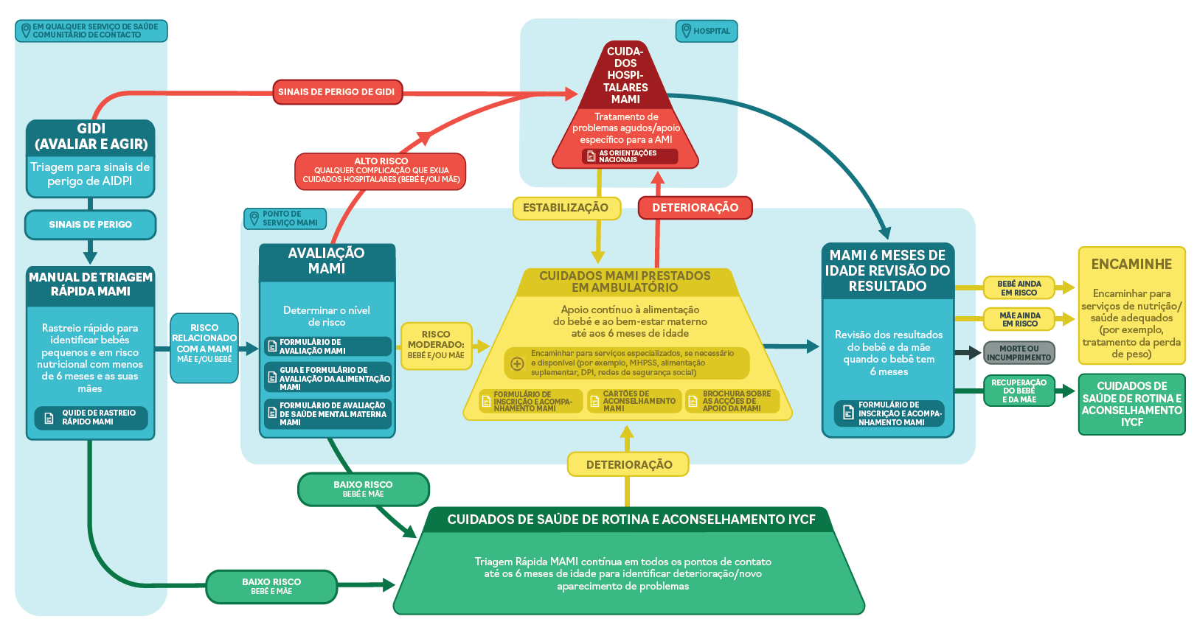
PACOTE DO PERCURSO DE CUIDADOS MAMI
Triagem e Avaliação
Gestão e Monitorização
Revisão e Encaminhamento
Diapositivo criado pela Rede Global MAMI
Hub de conteúdo: CH1304412
Notes:
Instruções para o facilitador:
Mostre como existem diferentes materiais no pacote para apoiar as diferentes atividades de avaliação e gestão (assinaladas com um círculo).

Slide 29
Exemplos do Percurso de Cuidados MAMI
Estudos de casos — B
CONSIDERA QUE O PERCURSO DE CUIDADOS MAMI SERVIU DE APOIO NESTA SITUAÇÃO?
DE QUE FORMA FOI ÚTIL?
Hub de conteúdo: CH1304412
Notes:
Instruções para a atividade (25 minutos):
Distribua exemplos de histórias de mães e lactentes que tenham estado inscritos no Percurso de Cuidados MAMI.
Divida em pequenos grupos (4 grupos).
O facilitador deve ler as histórias e discutir o que as histórias destacam:
Quais são os êxitos?
Consideram que o Percurso de Cuidados MAMI forneceu apoio?
Como assim?
Nenhum feedback do plenário.

Slide 30
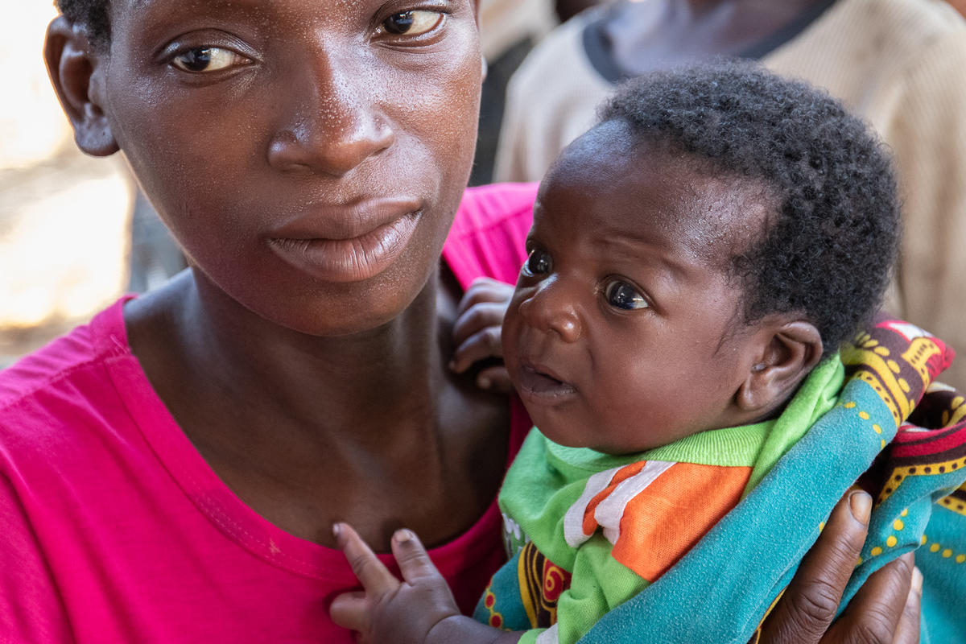
O PERCURSO DE CUIDADOS MAMI EM
CONTEXTO
Crédito da foto: Save the Children

Slide 31
O Percurso de Cuidados MAMI Abordagem contextualizada
Hub de conteúdo: CH1304412
Notes:
Faça: Apresente o Percurso de Cuidados MAMI contextualizado e reserve algum tempo para discussão e feedback.

Slide 32
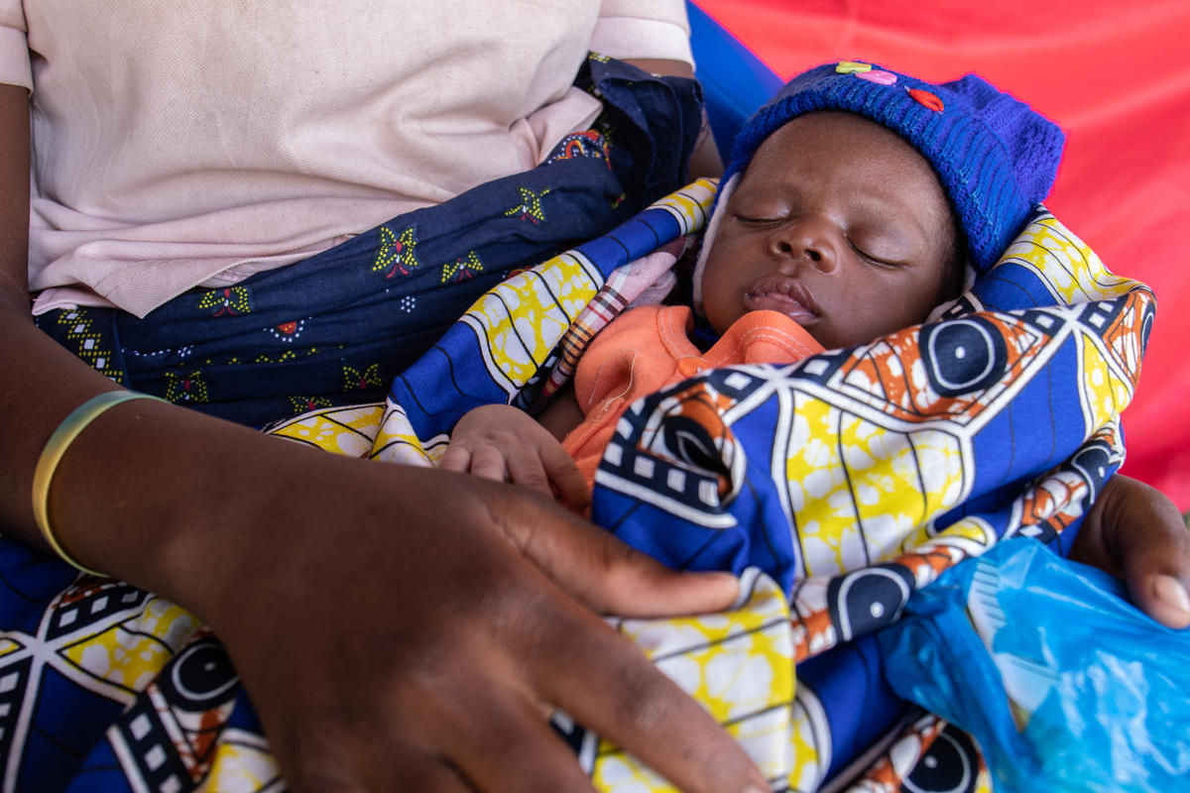
MÓDULO 4
TRIAGEM E AVALIAÇÃO
Crédito da foto: Save the Children

Slide 33
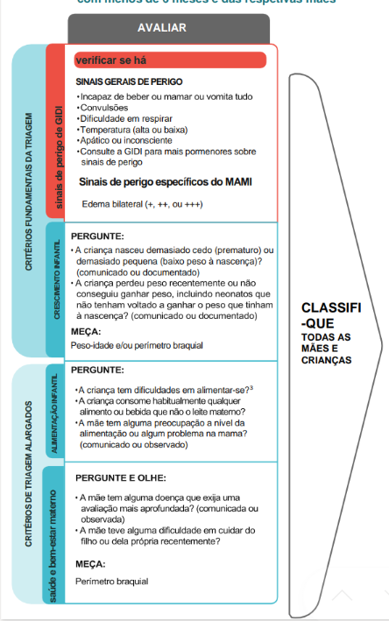
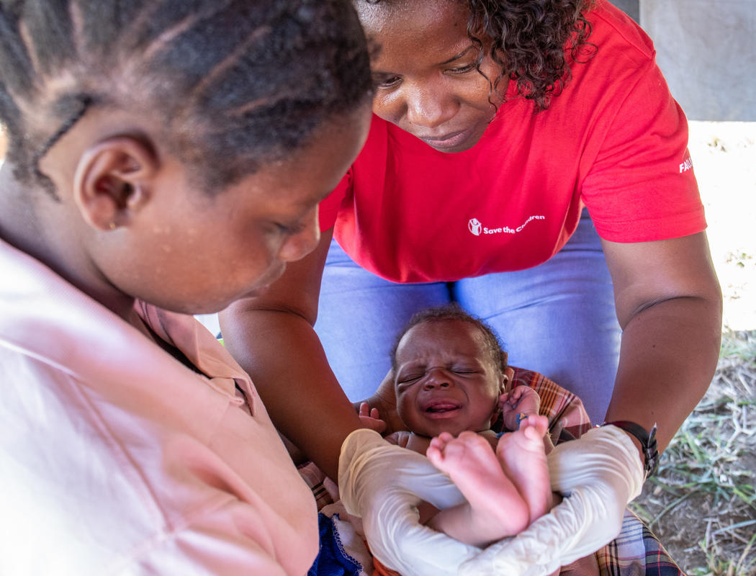
Triagem e Avaliação Triagem MAMI
Sinais de perigo?
Défice de crescimento?
Dificuldades com a alimentação?
A mãe não está mentalmente bem?
Save the Children
Hub de conteúdo: CH1304412
Notes:
Instruções para a atividade (20 minutos):
Divida em grupos
Forneça uma cópia da Folha_Guia de triagem rápida MAMI_Módulo 4
Dentro de cada grupo, o facilitador designado deverá:
Distribuir o Guia de Triagem Rápida e explicar que este guia fornece sugestões úteis para apoiar a triagem.
Realçar a importância das 4 perguntas que serão feitas nestes pontos de contacto para avaliar o risco:
Há sinais de perigo presentes?
A criança está a crescer?
Há algum problema de alimentação?
A mãe está a enfrentar algum desafio?
Os grupos devem fazer uma lista dos serviços existentes com os quais as mães e os lactentes se envolvem regularmente.
Em plenário, os grupos devem partilhar as suas listas e o facilitador deve escrevê-las num bloco de cavalete.
PERGUNTE: a quais destes podemos realizar a triagem para a MAMI? Poderíamos aplicar os critérios principais ou os critérios alargados?

Slide 34
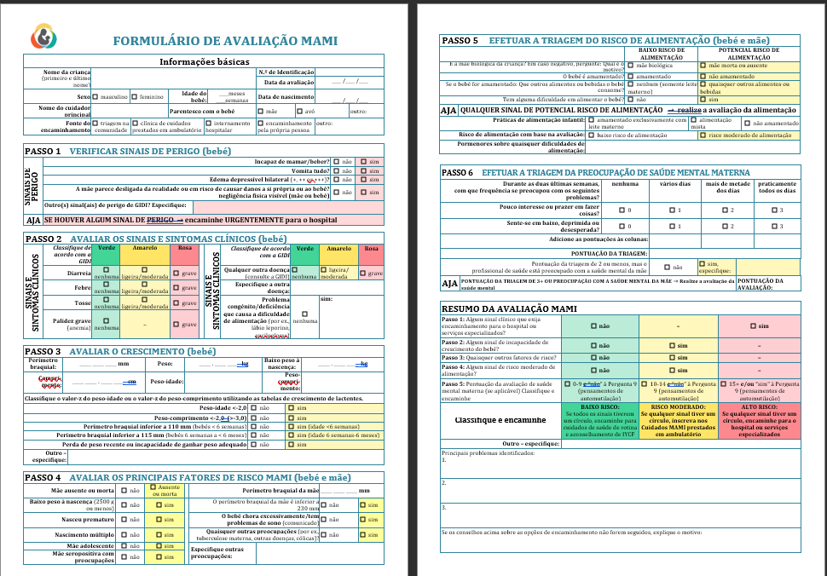
Triagem e Avaliação Avaliação MAMI
Hub de conteúdo: CH1304412
Notes:
FAÇA: Distribua uma cópia do formulário de avaliação, do formulário de alimentação e do formulário de saúde mental materna a todos os formandos
DIGA: Este é um formulário de avaliação de 2 páginas da mãe e do lactente que avalia os 5 componentes de risco nutricional que apresentámos anteriormente
DIGA: Existem 6 passos que cobrem as diferentes áreas que estão na base do estado de risco do lactente < 6 meses. Vamos agora analisar cada um detalhadamente.

Slide 35
A Avaliação MAMI Passo 1: verificação de sinais de perigo
Hub de conteúdo: CH1304412
Notes:
DIGA: O passo 1 consiste em verificar sinais de perigo.
PERGUNTE: Porque pensam que este pode ser o primeiro passo?
Resposta: precisamos de saber se existem quaisquer sinais de perigo do lactente que exijam encaminhamento urgente para cuidados hospitalares/internamento.
DIGA: Devemos verificar os principais sinais de perigo de GIDI, pelo que devem consultar as orientações nacionais de GIDI para mais pormenores sobre esta parte da avaliação.
DIGA: Para além dos sinais de perigo de GIDI, verificamos também se existem “sinais de perigo específicos da MAMI” que incluem edema de qualquer grau. O edema é muito raro em lactentes < 6 meses e, por isso, é classificado como muito grave e um sinal de encaminhamento urgente.
DIGA: Outro sinal de perigo específico da MAMI é qualquer sinal de doença de saúde mental grave da mãe.
DIGA: vejamos mais detalhadamente como avaliamos estes sinais de perigo...

Slide 36
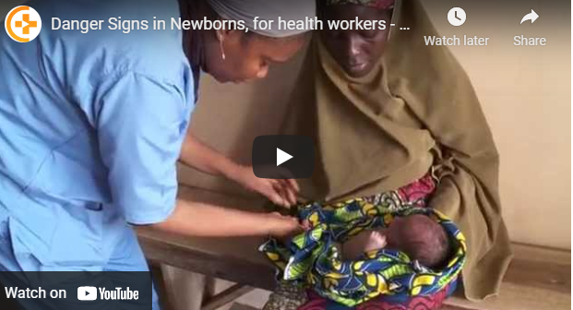
Sinais de perigo de GIDI Sinais de perigo em lactentes
Hub de conteúdo: CH1304412
Notes:
Vídeo disponível apenas em inglês. É possível ativar as legendas a partir da página principal do YouTube. Recomendase a sua preparação antes do início do dia de formação. Active o botão das legendas e, em seguida, no botão de configuração, seleccione: Inglês (gerado automaticamente), serão apresentadas 3 opções, seleccione a tradução automática e, em seguida, seleccione o idiomapretendido.
Quando as legendas estiverem activadas, FAÇA O SEGUINTE:
DIGA: Vejamos como medimos os sinais de perigo de GIDI nos recém-nascidos.
FAÇA: Reproduza o vídeo, pare aos 7:02 minutos:
https://globalhealthmedia.org/portfolio-items/danger-signs-in-newborns-for-health-workers/?portfolioCats=191%2C94%2C13%2C23%2C65
PERGUNTE: Há alguma questão? Vamos praticar algumas destas técnicas um pouco mais tarde na formação.

Slide 37
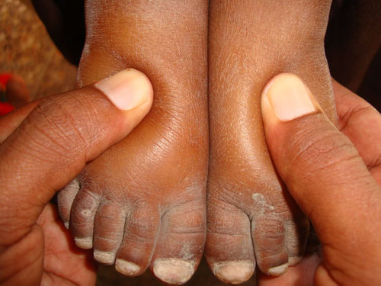
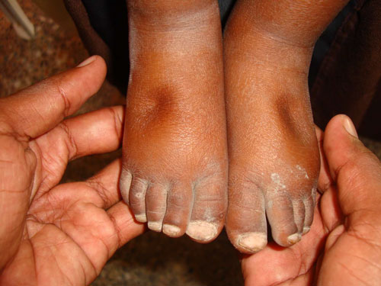
Sinais de perigo específicos de MAMI Edema depressível bilateral
Pressione o polegar suavemente em cada pé durante três segundos.
A existência de uma depressão em cada pé indica a presença de edema depressível bilateral.
Hub de conteúdo: CH1304412
Notes:
DIGA: Alguém pode dizer como se mede o edema?
FAÇA: Depois de um voluntário ter explicado, CLIQUE para revelar o texto e preencher quaisquer lacunas.
DIGA: Deve testar o edema com uma pressão de dedos (ver Figura 5.10) porque não se pode determinar apenas com o olhar.

Slide 38
Sinais de perigo específicos de MAMI Doença mental grave
Se a mãe parece fora de contacto com a realidade quando está a falar, ou está a ouvir ou a ver coisas que não são reais e que não se conseguem ouvir ou ver, isto é um sinal de perigo.
É provável que a mãe não interaja consigo ou pareça agir de forma algo estranha.
A mãe está a comportar-se de uma forma que pode colocar a criança ou a ela própria em perigo
Hub de conteúdo: CH1304412
Notes:
DIGA: E o último sinal de perigo que mencionámos é o da saúde mental da mãe.
DIGA: Pode ser avaliada observando se a mãe parece fora de contacto com a realidade ou em risco de se prejudicar a si própria ou aos seus filhos, ou se há quaisquer sinais visíveis de negligência. Neste caso, o encaminhamento teria de ser para a instalação mais próxima que forneça avaliação e apoio especializado em saúde mental.
PERGUNTE: Existem serviços deste tipo na sua área para onde possa encaminhar uma mãe que apresente estes sintomas?
FAÇA: promova uma discussão sobre os sistemas de encaminhamento. Se isto for uma lacuna, tome nota.
PERGUNTE: Alguém já recebeu uma paciente que apresentasse estes sinais? Gostariam de partilhar as suas experiências — o que viram? Eram mães? O que fizeram para as apoiar?

Slide 39
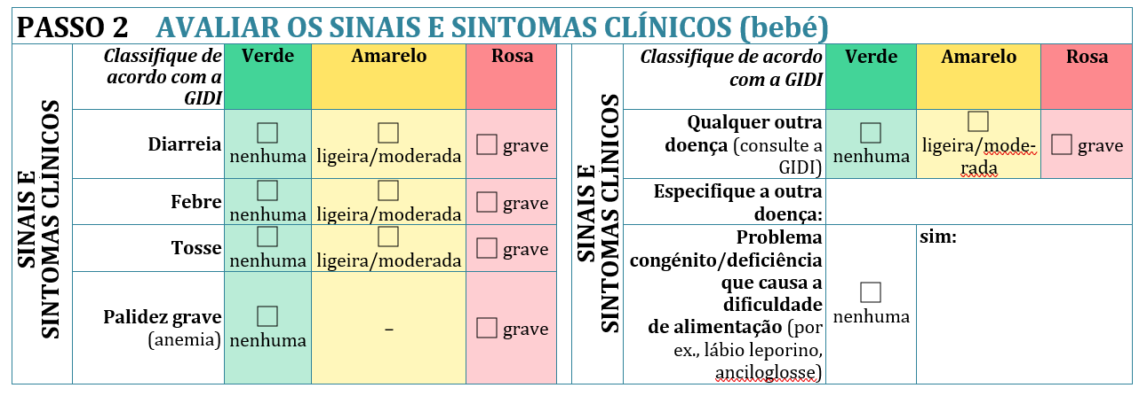
A Avaliação MAMI Passo 2: avaliação de Sinais Clínicos e Sintomas do Lactente
Hub de conteúdo: CH1304412
Notes:
Nota. A formação de GIDI é necessária para que os profissionais de saúde façam esta avaliação de acordo com uma norma apropriada. Esta formação inclui apenas uma recapitulação.
DIGA: O passo 2 consiste em verificar os sinais e sintomas clínicos do lactente.

Slide 40
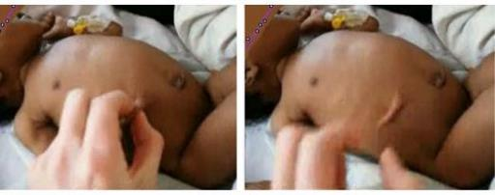
Sinais Clínicos e Sintomas Diarreia e Desidratação
Pergunte sobre a diarreia:
Pergunte à mãe sobre as fezes — se a criança tem 3 ou mais fezes moles por dia, isso é preocupante
Verifique se há desidratação:
Procure por olhos encovados
Verifique por meio de um “beliscão na pele”: se, depois de o fazer, a pele permanecer beliscada no estômago, é sinal de desidratação.
Hub de conteúdo: CH1304412
Notes:
DIGA: A diarreia pode ser um problema grave — e até levar à morte — se a criança desidratar
DIGA: Há vários sinais que vos ajudam a decidir a gravidade da desidratação. Quando uma criança fica desidratada, fica inicialmente inquieta ou irritável. À medida que o corpo perde líquidos, os olhos podem parecer encovados e a pele perde elasticidade. Se a desidratação continuar, a criança torna-se letárgica ou fica inconsciente.
DIGA:
No entanto, umaavaliação do estado de hidratação em crianças gravemente subnutridas é difícil. Muitos dos sinais clássicos de desidratação não são fiáveis.
Por exemplo, o beliscão na pele muitas vezes não é fiável. Por exemplo, numa criança com subnutrição grave, a pele pode voltar lentamente, mesmo que a criança não esteja desidratada. Se uma criança tiver excesso de peso ou edema, a pele pode voltar imediatamente, mesmo que a criança esteja desidratada.
Além disso, numa criança gravemente subnutrida os olhos podem sempre parecer encovados, mesmo que a criança não esteja desidratada.
Uma vez que o diagnóstico clínico de desidratação é difícil, recomenda-se o histórico do paciente, em vez do exame clínico, como base principal para o diagnóstico de desidratação.

Slide 41
Sinais Clínicos e Sintomas Histórico de desidratação e exame clínico
Histórico
Perda recente de líquidos – diarreia, ≥ 3 fezes líquidas, ou vómitos. Um histórico de diarreia crónica ou persistente que dura há várias semanas não pode ser utilizado para fazer o diagnóstico de desidratação na ausência dos sinais de desidratação associados
Alterações recentes na aparência dos olhos, de tal forma que parecem mais encovados do que há horas/dia antes
Produção de urina — mesmo que a criança ainda esteja a usar fraldas, um cuidador que tenha estado com a criança constantemente nos últimos dias saberá se ocorreu uma redução da produção de urina. Pergunte também se a urina é amarela mais escura, há presença de sangue, um odor diferente, etc.
Exame clínico
A perda de peso pode ser utilizada como indicador, se o peso antes do início da diarreia for conhecido.
Sede, irritabilidade e agitação podem ser manifestações de desidratação.
O tratamento da desidratação será coberto nas sessões de gestão clínica
Na prática, suponha que todas as crianças com SAM que apresentem diarreia líquida têm alguma desidratação. Seja metódico na sua avaliação. A chave para uma boa gestão é continuar a reavaliar o seu estado de hidratação e monitorizar atentamente o tratamento
Hub de conteúdo: CH1304412
Notes:
DIGA: eis como podemos usar o histórico recente de uma criança para determinar se poderá existir desidratação
FAÇA: Leia o texto no diapositivo

Slide 42
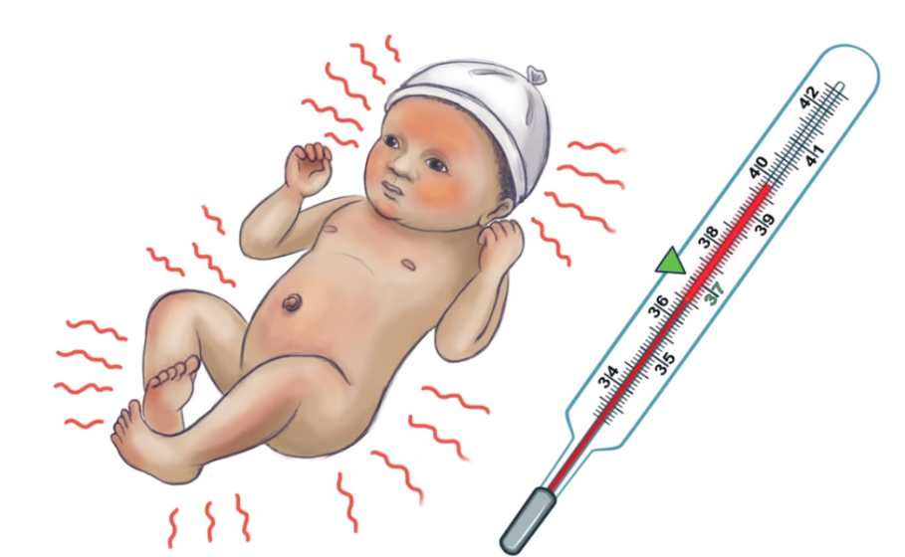
Sinais Clínicos e Sintomas Temperatura: “febre”.
Se o lactente tiver mais de 37,5 ˚C:
Experimente
Arrefecer o lactente, retirando a roupa durante 10 minutos
Se o lactente ainda estiver demasiado quente ou parecer doente, isto é um fator de risco, →encaminhe urgentemente para instalações de nível superior.
Hub de conteúdo: CH1304412
Notes:
DIGA:
A febre é um sinal de infeção. Se a temperatura dos lactentes for superior a 37,5 ˚C, está fora do intervalo normal. Tentem arrefecer a criança removendo a roupa durante 10 minutos, mas se a criança ainda estiver demasiado quente ou parecer estar doente, encaminhem-na para as instalações de nível superior.
Para além da febre, se a temperatura for inferior a 35,5˚C então a temperatura corporal é demasiado baixa. Tentem o contacto pele com pele com a mãe, debaixo de uma manta, mas se o lactente continuar a parecer doente ou frio, este é um fator de risco: → encaminhem-no para uma instalação de nível superior.

Slide 43
Sinais Clínicos e Sintomas Tosse
Quaisquer sinais gerais de perigo ou Estridor numa criança calma | Rosa: PNEUMONIA GRAVE OU DOENÇA MUITO GRAVE
Retração intercostal ou Respiração rápida | Amarelo: PNEUMONIA
Nenhum sinal de pneumonia ou doença muito grave | Verde: TOSSE OU CONSTIPAÇÃO
Hub de conteúdo: CH1304412
Notes:
DIGA:
Muitas crianças com tosse ou respiração difícil podem ter infeções respiratórias leves. Podem ter uma constipação ou bronquite. Estas crianças não estão gravemente doentes e não precisam de antibióticos, podem ser tratadas em casa.
No entanto, algumas crianças com tosse ou respiração difícil podem ter pneumonia ou outra infeção respiratória grave. A pneumonia é uma das maiores causas de mortalidade infantil no mundo.
Vimos durante o vídeo sobre os sinais de perigo de GIDI como verificar sinais de infeção respiratória, tais como pneumonia, o que exigiria o encaminhamento, uma vez que constituem um risco grave.
PERGUNTE:
Conseguem lembrar-se de quais eram?
Resposta: Respiração rápida e retração intercostal.
DIGA:
Já terão avaliado os sinais graves de infeção respiratória no passo 1, pelo que não precisam de repetir isto.
Nesta fase, queremos procurar e ouvir qualquer sinal de tosse.

Slide 44
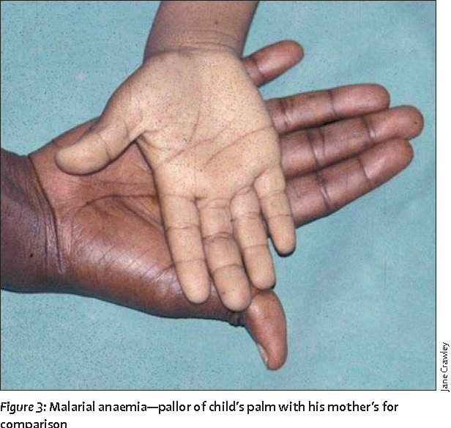
Sinais Clínicos e Sintomas Palidez/Anemia
Figura 3: Anemia da malária — palidez da palma da mão da criança em comparação com a da mãe
Hub de conteúdo: CH1304412
Notes:
DIGA:
Comparem a cor da palma da criança com a sua própria palma e com as palmas das outras crianças.
Se a pele da palma da criança é pálida, mas tem algumas áreas rosadas, a criança tem alguma palidez palmar.
Se a pele da palma é muito pálida ou tão pálida que parece branca, a criança tem uma palidez palmar grave.

Slide 45
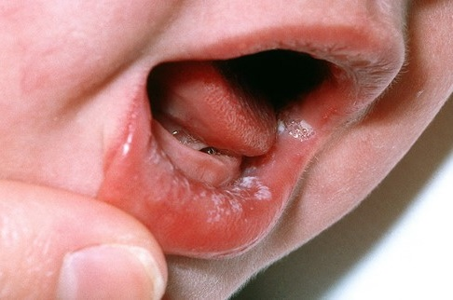
Sinais Clínicos e Sintomas Candidíase oral
A candidíase oral manifesta-se por manchas brancas na boca do lactente ou no peito da mãe
Hub de conteúdo: CH1304412
Notes:
DIGA: Avaliem qualquer outra doença, por exemplo candidíase oral, que se manifesta por manchas brancas na boca do bebé ou no peito da mãe.

Slide 46
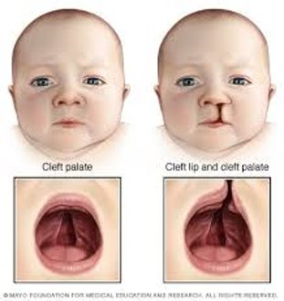
Sinais Clínicos e Sintomas Lábio leporino e/ou fenda palatina
Hub de conteúdo: CH1304412
Notes:
DIGA: Finalmente, nesta secção, verificamos se existe alguma condição congénita ou incapacidade que possa causar problemas de alimentação, por exemplo, lábio leporino e ou fenda palatina, ou anciloglossia.
DIGA: no diapositivo, podemos ver a apresentação de uma fenda palatina à esquerda e um lábio leporino à direita.

Slide 47
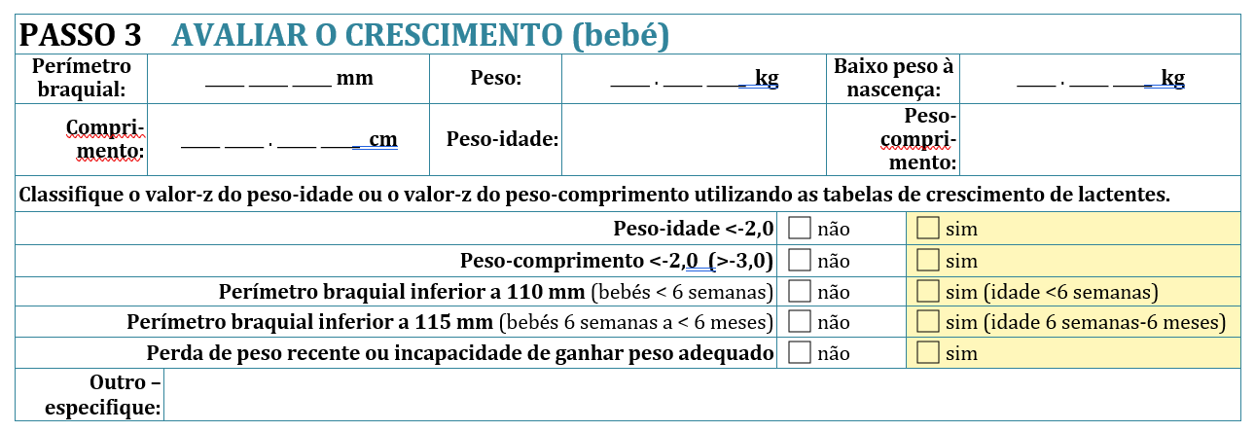
A Avaliação MAMI Passo 3: avaliação do Crescimento Infantil
Hub de conteúdo: CH1304412
Notes:
DIGA: O passo 3 consiste em avaliar o crescimento da criança.

Slide 48
Crescimento Infantil Peso e Comprimento
Hub de conteúdo: CH1304412
Notes:
Vídeo disponível apenas em inglês. É possível ativar as legendas a partir da página principal do YouTube. Recomendase a sua preparação antes do início do dia de formação. Active o botão das legendas e, em seguida, no botão de configuração, seleccione: Inglês (gerado automaticamente), serão apresentadas 3 opções, seleccione a tradução automática e, em seguida, seleccione o idioma pretendido.
Quando as legendas estiverem activadas, FAÇA O SEGUINTE:
FAÇA: Reproduza o vídeo sobre a medição do peso do lactente de 0:28 – 1:07
FAÇA: Avance no vídeo até2:35 – 3:34 sobre a medição do comprimento do lactente
Vídeo apenas disponível em inglês.
Ligação do vídeo para cópia de segurança: https://www.youtube.com/watch?v=qeyXvCOIMHc

Slide 49
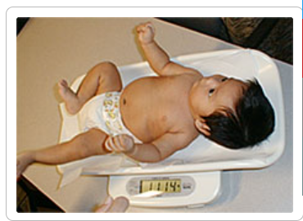
Crescimento Infantil Peso
Pese o bebé utilizando balanças pediátricas (idealmente) com o peso mais próximo de 0,1 kg.
Para a Z Score do peso-idade:
Confirme a idade do lactente.
Utilize os Gráficos ou Tabelas da OMS para procurar a Z Score
Hub de conteúdo: CH1304412
Notes:
DIGA: Está em curso uma discussão sobre quais as melhores medidas antropométricas a fim de identificar o risco neste grupo etário, tendo uma recente revisão sistemática concluído que o peso-idade é um melhor identificador de risco para este grupo etário do que o peso-comprimento atualmente utilizado para a subnutrição aguda em crianças com menos de 5 anos.
DIGA: para calcular a Z Score do peso-idade, é necessário confirmar a idade do lactente e utilizar os Gráficos ou Tabelas da OMS para procurar a Z Score.

Slide 50
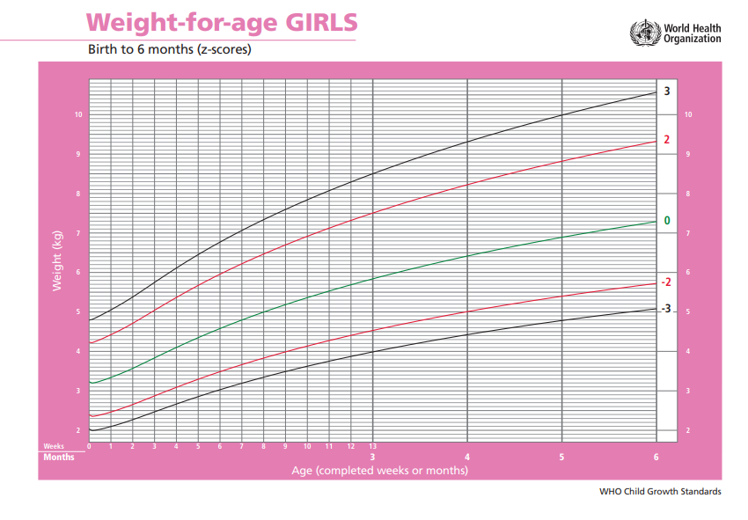
Crescimento Infantil Procurar a Z Score
5,9 kg
3,5 meses
Hub de conteúdo: CH1304412
Notes:
PERGUNTE: Alguém pode explicar como procuramos uma Z Score de peso-idade?
[Encontrem a idade no eixo inferior e o peso acima da lateral do gráfico; desenhem uma linha reta para o gráfico a partir de cada um e encontrem o ponto onde as linhas coincidem. O local onde este ponto se encontra no gráfico indica-vos a Z Score para a criança].
PERGUNTE: Qual é a Z Score para este lactente?
[Resposta: inferior a 0]
DIGA:
Se a Z Score do peso-idade for de -2 a -3, o lactente está moderadamente abaixo do peso.
Se for menos de -3, então o bebé está gravemente abaixo do peso.
Para o Percurso de Cuidados MAMI, todos os lactentes com um peso-idade < -2,0 estão inscritos

Slide 51
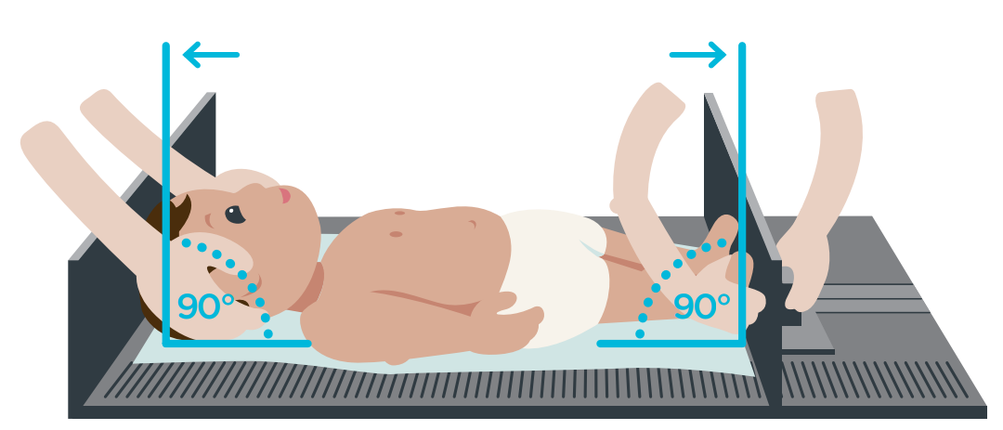
Crescimento Infantil Comprimento
Meça o comprimento da criança da cabeça aos pés utilizando um tapete medidor de bebés até ao cm mais próximo.
Para a Z Score do peso-comprimento:
Confirme o peso do lactente.
Utilize os Gráficos ou Tabelas da OMS para procurar a Z Score
Hub de conteúdo: CH1304412
Notes:
FAÇA: Resuma os passos-chave.
DIGA: Para calcular a Z Score do peso-comprimento, é necessário confirmar o peso do lactente e utilizar os Gráficos ou Tabelas da OMS para procurar a Z Score.

Slide 52
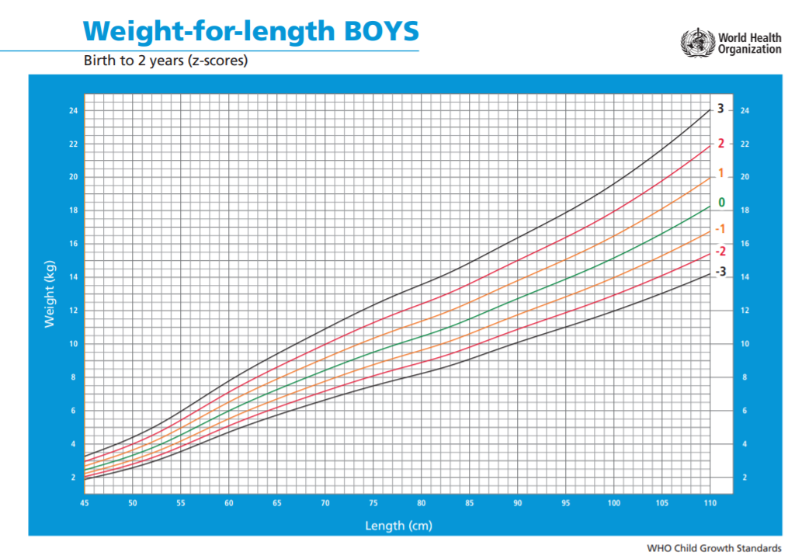
Crescimento Infantil Procurar a Z Score
4,5 kg
57 cm
Hub de conteúdo: CH1304412
Notes:
PERGUNTE: Qual é a Z Score do peso-comprimento para esta criança?
[Resposta: -2 (ou aceitar < -2)]
DIGA:
No âmbito do Percurso de Cuidados MAMI, se os lactentes obtiverem < -2,0, são definidos como pequenos e em risco nutricional.
No âmbito da MAMI, não diferenciamos SAM e MAM em lactentes < 6 meses, porém se o peso-comprimento for < -2,0 significa que estão gravemente subnutridos.
Isto porque, enquanto não houver complicações, a gestão de um bebé MAM e de um bebé SAM é a mesma: apoiar a mãe a amamentar exclusivamente ou encontrar uma alternativa se a mãe não for capaz de amamentar exclusivamente, isto é, relactação, amamentação cruzada, ou como apoio de último recurso, com um substituto do leite materno.
Em MAMI, juntamente com o apoio alimentar, todos os lactentes com peso-comprimento < -2,0 e respetivas mães recebem o pacote completo de apoio MAMI.

Slide 53
Módulo 4 — Atividade Cálculo das Z Scores
Vamos praticar
1. Uma menina de 10 semanas, pesa 3,2 kg e o seu comprimento é de 57 cm
Qual é a Z Score do seu peso-idade?
Qual é a Z Score do seu peso-comprimento?
2. Um menino de 4 meses e 2 semanas, pesa 5,5 kg e o seu comprimento é de 61 cm
Qual é a Z Score do seu peso-idade?
Qual é a Z Score do seu peso-comprimento?
3. Uma menina de 3 semanas. Pesa 3,3 kg e o seu comprimento é de 56 cm
Qual é a Z Score do seu peso-idade?
Qual é a Z Score do seu peso-comprimento?
Hub de conteúdo: CH1304412
Notes:
Instruções para a atividade (15 minutos):
Distribua os 4 Gráficos de Crescimento para 0–6 meses a cada formando
Divida em 3 grupos, 1 facilitador para cada um
O facilitador deve liderar esta atividade — trabalhe cada um dos 3 exemplos com os membros do grupo por forma a identificar as Z Scores
Discutam as respostas em plenário
Respostas no próximo diapositivo.

Slide 54
Crescimento Infantil Atividade 3: Cálculo das Z Scores
Vamos praticar
1. Uma menina de 10 semanas, pesa 3,2 kg
Qual é a Z Score do seu peso-idade? <-3,0
Qual é a Z Score do seu peso-comprimento? <-3,0
2. Um menino de 4 meses e 2 semanas, pesa 5,5 kg e o seu comprimento é de 61 cm
Qual é a Z Score do seu peso-idade? <-2,0
Qual é a Z Score do seu peso-comprimento? <-1,0
3. Uma menina de 3 semanas. Pesa 3,3 kg e o seu comprimento é de 56 cm
Qual é a Z Score do seu peso-idade? Entre 0 e -2
Qual é a Z Score do seu peso-comprimento? <-3,0
Hub de conteúdo: CH1304412

Slide 55
Crescimento Infantil Perímetro braquial Infantil
Hub de conteúdo: CH1304412
Notes:
PERGUNTE: Alguém pode recapitular os pontos-chave para a medição do perímetro braquial?
FAÇA: preencha os espaços com o gráfico no diapositivo

Slide 56
Crescimento Infantil Como medir o perímetro braquial
Hub de conteúdo: CH1304412
Notes:
Vídeo disponível apenas em inglês. É possível ativar as legendas a partir da página principal do YouTube. Recomenda-se a sua preparação antes do início do dia de formação. Active o botão das legendas e, em seguida, no botão de configuração, seleccione: Inglês (gerado automaticamente), serão apresentadas 3 opções, seleccione a tradução automática e, em seguida, seleccione o idioma pretendido.
Quando as legendas estiverem activadas, FAÇA O SEGUINTE:
FAÇA: Reproduza o vídeo sobre perímetro braquial, dos 4:54 minutos até aos 6:28 minutos: https://www.youtube.com/watch?v=t4dholcfl84
Se o vídeo não estiver no idioma correto para os formandos, peça a um formando voluntário que demonstre como medir o perímetro braquial.

Slide 57
Crescimento Infantil Perímetro braquial infantil: Limiares MAMI
0 – < 6 semanas
6 semanas – < 6 meses
Hub de conteúdo: CH1304412
Notes:
DIGA:
Para a avaliação MAMI, utilizamos 2 limiares diferentes para identificar os bebés “em risco”.
Estes são:
De 0 a 6 semanas, < 110 mm ou < 11,0 cm define o lactente como estando em risco
De 6 semanas a 6 meses, < 115 mm ou < 11,5 cm define o lactente como estando em risco
Existe um design especial de fitas de perímetro braquial MAMI, que está atualmente a ser testado, mas por agora precisamos de utilizar as fitas de perímetro braquial para crianças normais e aplicar estes 2 limiares aos lactentes < 6 meses.
Isto significa que para os bebés < 6 meses de idade, utilizamos o código de cores na fita

Slide 58
A Avaliação MAMI Atividade 4: Avaliação MAMI
Meça os seus parceiros:
Ritmo respiratório
Temperatura
Perímetro braquial
Examine o seu parceiro para detetar sinais de:
Anemia
Hub de conteúdo: CH1304412
Notes:
DIGA: vamos praticar algumas destas competências.
Instruções para a atividade (20 minutos):
Divida os formandos em pares; assegure-se de que são pares do mesmo sexo se tal for culturalmente apropriado
Forneça a cada par um cronómetro (ou podem usar os seus telemóveis), uma fita de perímetro braquial e um termómetro
Peça a cada par para medir os outros: ritmo respiratório e temperatura
Uma vez terminado, mude a pessoa que mede para que ambas tenham a oportunidade de ser o medidor

Slide 59
A Avaliação MAMI Passo 4: avaliação dos fatores-chave de risco de MAMI
Hub de conteúdo: CH1304412
Notes:
DIGA:
O passo 4 avalia os Fatores de Risco da MAMI — uma lista de fatores de risco baseados em evidências que têm impacto no estado de risco nutricional do lactente. São perguntas simples de sim ou não.
Alguma dúvida sobre alguma das perguntas?
Existe um espaço no final para “quaisquer outras preocupações”, que permite ao profissional de saúde utilizar o seu próprio parecer por qualquer outro motivo, que possa não ter sido implicitamente captado durante a avaliação, ainda que o profissional sinta que existe um risco para a mãe e o lactente e a necessidade de serem inscritos no programa MAMI para apoio.

Slide 60
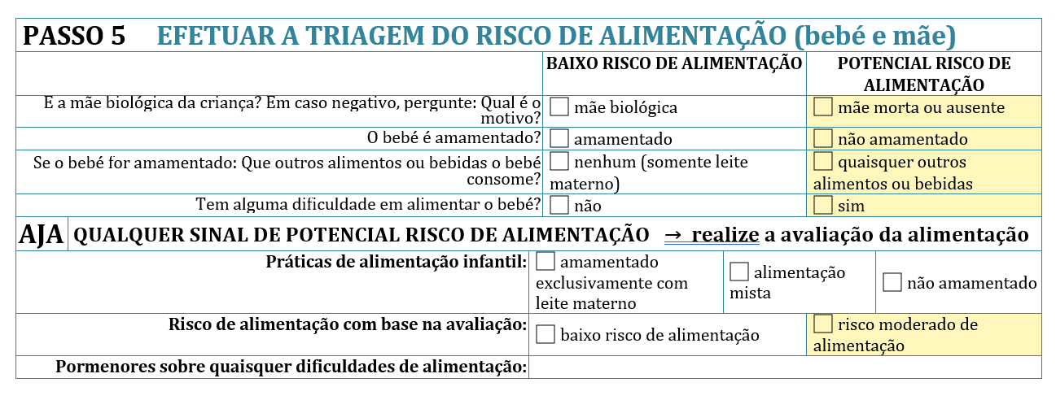
A Avaliação MAMI Passo 5: triagem do Risco Alimentar
Hub de conteúdo: CH1304412
Notes:
DIGA:
O Formulário de Avaliação MAMI faz perguntas básicas sobre alimentação infantil com respostas de sim ou não.
Se houver riscos potenciais de alimentação, então realize uma avaliação de alimentação infantil completa — esta pode ser a que utiliza normalmente, ou a avaliação de alimentação no pacote do Percurso de Cuidados MAMI.

Slide 61
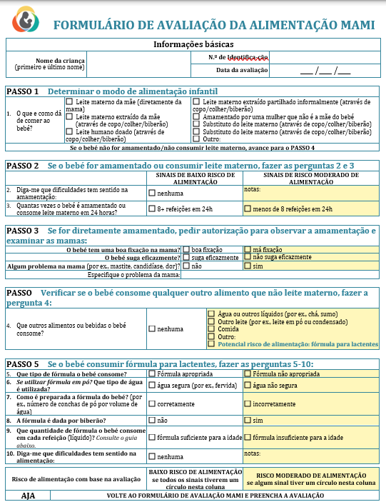
Risco Alimentar Avaliação da Alimentação Completa
Hub de conteúdo: CH1304412
Notes:
Nota — se a Formação em IYCF for uma lacuna — isto deve ser organizado separadamente.
DIGA:
Uma avaliação alimentar procura confirmar as práticas alimentares e compreender quaisquer desafios que o cuidador possa ter na prática do aleitamento materno exclusivo.
Se uma criança está a ser alimentada com fórmula para lactentes, a avaliação também analisa estas práticas, identificando práticas que podem estar a colocar a criança em risco.
PERGUNTE: quais são as práticas recomendadas adequadas no que toca a IYCF?
CLIQUE→ para revelar as respostas
Pontos de discussão:
Amamentação ideal significa amamentar na primeira hora após o nascimento e alimentar apenas com leite materno até aos 6 meses.
Alimentação complementar ideal significa dar sólidos ou líquidos que não o leite materno aos 6 meses, que sejam adequados, seguros e apropriados à idade com amamentação contínua até aos 24 meses ou mais.
Debata o uso do termo “recomendado”. Algumas pessoas preferem usar o termo “ideal” ou “apropriado” — podem discutir com o grupo sobre o que sentem sobre estes três termos e como as mães/pais podem responder ao uso destas palavras.

Slide 62
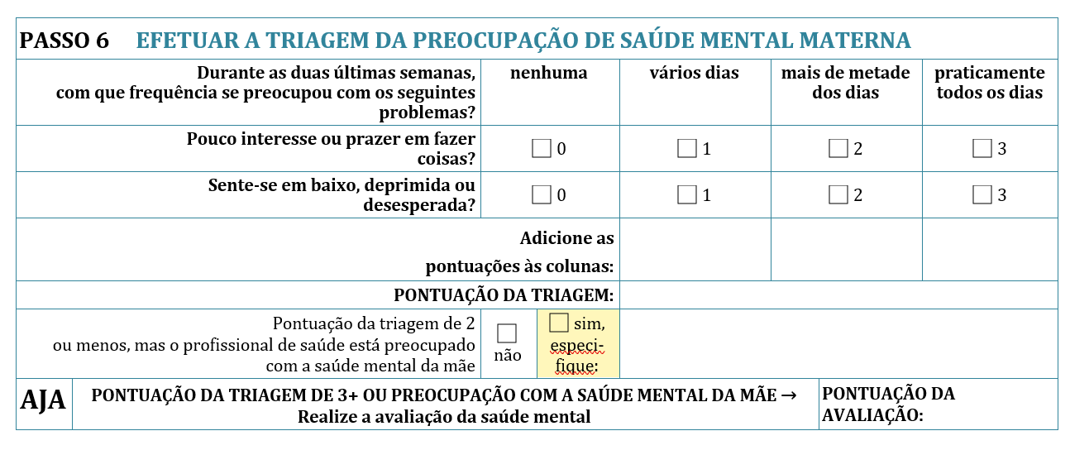
A Avaliação MAMI Passo 5: triagem do Risco Alimentar
Hub de conteúdo: CH1304412
Notes:
DIGA: Vejamos como analisamos as preocupações de saúde mental com uma avaliação chamada PHQ2.
FAÇA: Chame a atenção dos formandos para o Passo 6 no formulário de avaliação: triagem de preocupações de saúde mental materna.
Converse enquanto faz as perguntas.
DIGA:
Se a mãe tiver uma pontuação de 3+, deve proceder a uma avaliação aprofundada de saúde mental usando o Formulário de Avaliação da Saúde Mental Materna, chamado PHQ9.
Vamos ver um clipe de um vídeo sobre como utilizar o PHQ2 e, quando necessário, o PHQ9

Slide 63
A Avaliação MAMI Avaliar a Saúde Mental Materna
Hub de conteúdo: CH1304412
Notes:
Vídeo disponível apenas em inglês. É possível ativar as legendas a partir da página principal do YouTube. Recomenda-se a sua preparação antes do início do dia de formação. Active o botão das legendas e, em seguida, no botão de configuração, seleccione: Inglês (gerado automaticamente), serão apresentadas 3 opções, seleccione a tradução automática e, em seguida, seleccione o idioma pretendido.
Quando as legendas estiverem activadas, FAÇA O SEGUINTE:
FAÇA: Reproduza o vídeo de 3:42 – 5:38: https://www.youtube.com/watch?v=I-j8WllBk4g

Slide 64
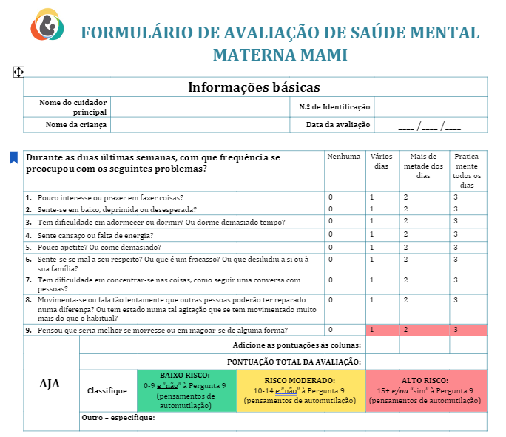
Saúde Mental Materna Avaliação em profundidade
Hub de conteúdo: CH1304412
Notes:
FAÇA: Chame a atenção dos formandos para o Formulário de Avaliação da Saúde Mental Materna da MAMI.
DIGA:
Trata-se do PHQ9 de que acabámos de mencionar. Esta é a avaliação completa da saúde mental que pode ser utilizada, apenas se necessário, para uma avaliação mais detalhada da mãe.
PERGUNTE: Quando utilizaríamos esta avaliação?
Resposta: se a mãe tiver uma pontuação de 3+ no PHQ2.
DIGA:
Ao realizarem as perguntas numa avaliação da saúde mental, tentem que se assemelhe mais a uma conversa.
É comum as mães sentirem-se julgadas por terem sentimentos e emoções negativas relativamente a um lactente — sejam tranquilizadores.
Ao falar com as mães, tentem não usar linguagem como “depressão” ou “saúde mental”, pois podem deixar as mães menos à vontade para se abrirem.
Se disserem que estão a pensar em magoar-se a si próprias ou que seria melhor se morressem, encaminhem-nas imediatamente para serviços especializados de saúde mental, pois isto indica uma grave preocupação de saúde mental.

Slide 65
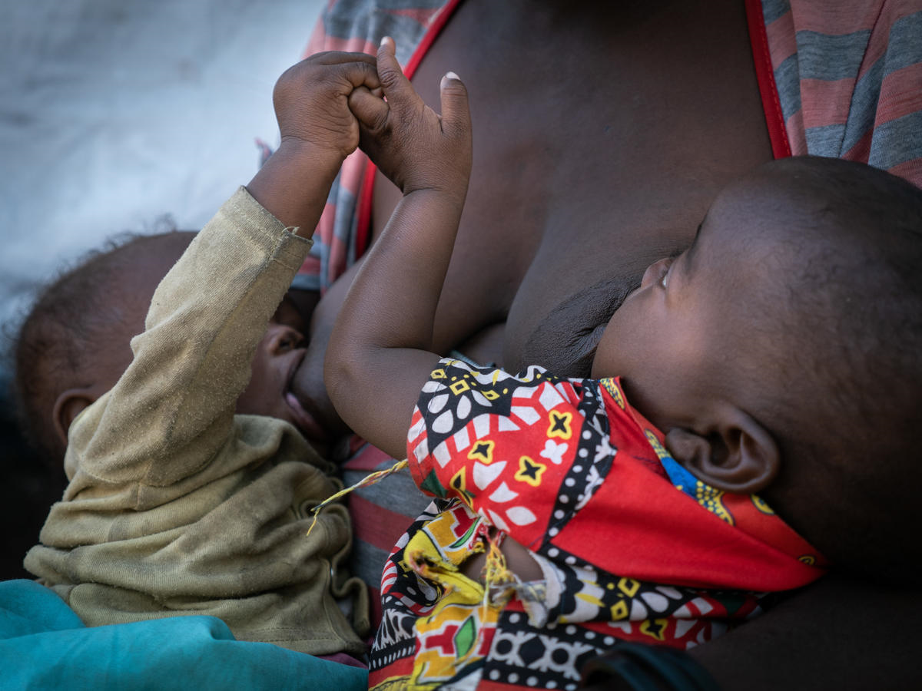
MÓDULO 5
CLASSIFICAÇÃO DO RISCO NUTRICIONAL
Crédito da foto: Save the Children

Slide 66
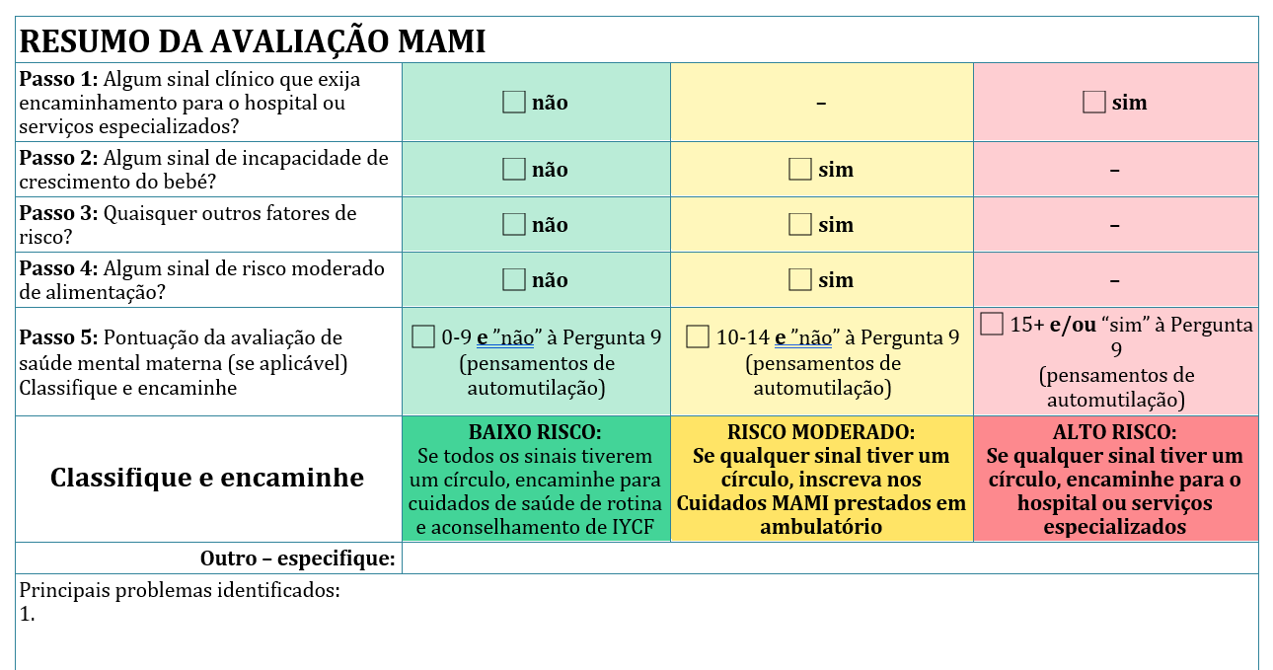
Módulo 5 — Atividade Classificação do Risco Nutricional: Resumo da Avaliação
Estudos de casos — C
Hub de conteúdo: CH1304412
Notes:
FAÇA: Consulte o Resumo da Avaliação MAMI — destaque o esquema de cores de semáforo no Resumo da Avaliação MAMI e em todo o Formulário de Avaliação.
PERGUNTE: O que pensam que isto representa e o que significa para vocês?
DIGA: As classificações de “baixo risco nutricional”, “risco nutricional moderado” e “alto risco nutricional” fazem referência a estas categorias, que são codificadas por cores. O risco elevado é rosa, o risco moderado é amarelo, e o risco baixo é verde.
Instruções para a atividade (30 minutos)
Divida em pequenos grupos e forneça a Folha de Estudos de casos — C
Peça aos formandos que respondam nos seus grupos sobre que classificação de risco nutricional a mãe e o bebé podem ter, utilizando o Formulário de Avaliação MAMI para os ajudar a responder (não terão uma lista completa de critérios para preencher o formulário — isto é apenas para prática em áreas específicas).
Dê aos grupos 20 minutos para trabalharem o máximo de 1–8, conforme conseguirem.
Voltem a reunir-se e deem feedback em plenário durante 10 minutos. Peça aos voluntários que leiam cada estudo de caso e partilhem a sua classificação.
FAÇA: Coloque a questão ao grupo sobre o que fariam se a mãe e o lactente fossem classificados como “baixo/nenhum risco nutricional”?
Ajude os formandos a compreender que, mesmo assim, devem permanecer envolvidos com eles nos serviços de rotina usando o Percurso de Cuidados MAMI

Slide 67
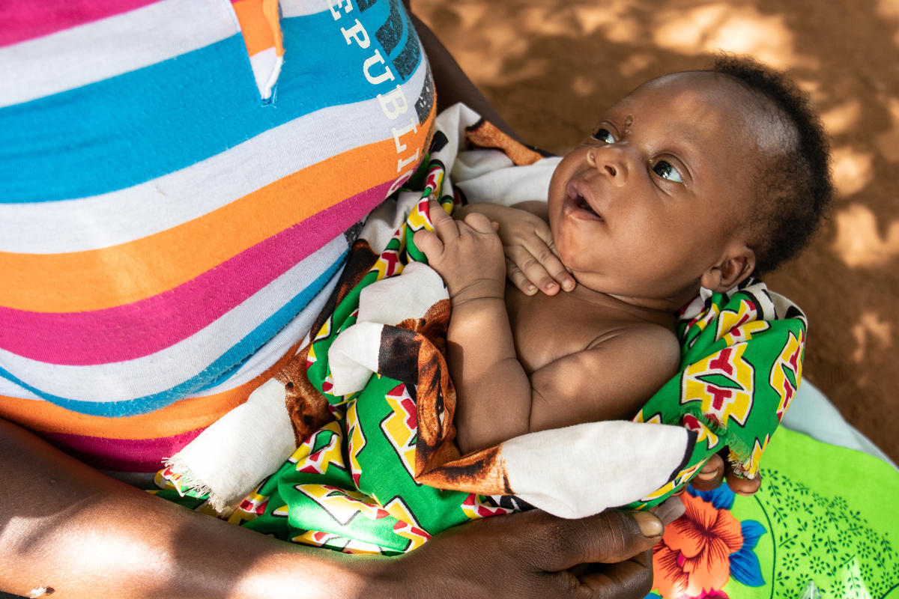
MÓDULO 6
O PACOTE DE APOIO MAMI
Crédito da foto: Save the Children

Slide 68
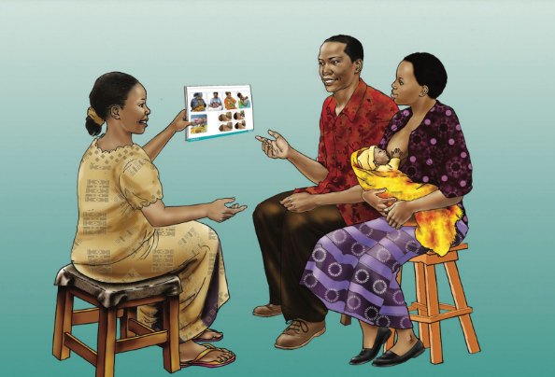
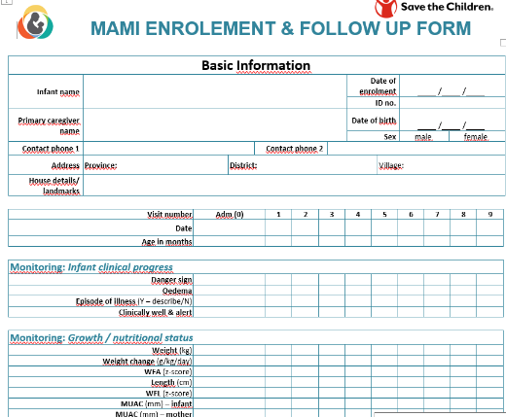
Pacote de apoio Componentes dos cuidados MAMI
Aconselhamento sobre tópicos principais para todas as duplas inscritas.
Aconselhamento personalizado e ações para abordar fatores de risco e problemas específicos, conforme necessário.
Encaminhamento de duplas mãe-lactente para outros serviços relevantes, conforme necessário.
Monitorização contínua do progresso e bem-estar das duplas mãe-lactente em cada visita, com menor ou maior frequência de visita conforme considerado apropriado pelo profissional de saúde e pela mãe.
Diapositivo criado pela Rede Global MAMI
Hub de conteúdo: CH1304412
Notes:
DIGA: O pacote de apoio abrange 4 pontos:
Prestar apoio
Monitorização e acompanhamento até aos 6 meses
Pergunte: Porque poderá ser importante que as mães e os lactentes não tenham alta do Percurso de Cuidados MAMI?
FAÇA: Espere pelas respostas e, em seguida, preencha os espaços com o seguinte:
Podem surgir ou ser identificados novos problemas durante o acompanhamento que podem também requerer apoio ou encaminhamento personalizado.
Importante a fim de continuar a monitorizar o progresso da dupla.
A frequência de visitas é reduzida ou aumentada conforme considerado apropriado pelo profissional de saúde e pela mãe.

Slide 69
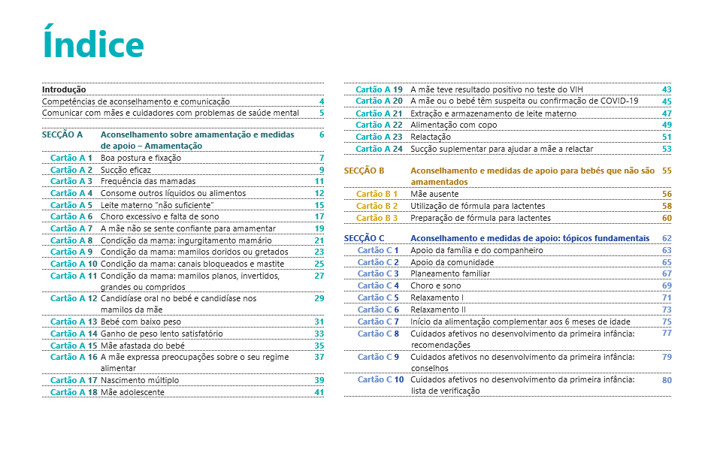
Pacote de apoio Cartões de Aconselhamento e Medidas de Apoio
Hub de conteúdo: CH1304412
Notes:
DIGA:
Temos Cartões de Aconselhamento e Medidas de Apoio específicos da MAMI, mas também podemos utilizar os instrumentos e materiais de aconselhamento sobre IYCF existentes e com os quais os profissionais de saúde estão familiarizados
Estes podem ser utilizados para complementar as ferramentas de aconselhamento sobre IYCF que possui.
São um recurso-chave, uma vez que fornecem mensagens e imagens-chave que visam ajudar a mãe numa variedade de desafios que ela e o lactente possam estar a enfrentar
Existem 3 secções: apoio à amamentação, apoio ao lactente não amamentado e Tópicos Principais.
FAÇA:
Peça aos formandos que consultem o Folheto de Cartões de Aconselhamento e Medidas de Apoio durante 5–10 minutos.
Converse sobre o Folheto de Cartões de Aconselhamento e Medidas de Apoio MAMI. Realce que este é um recurso-chave, uma vez que fornece mensagens e imagens-chave que visam ajudar a mãe numa variedade de desafios que ela e o lactente possam estar a enfrentar.

Slide 70
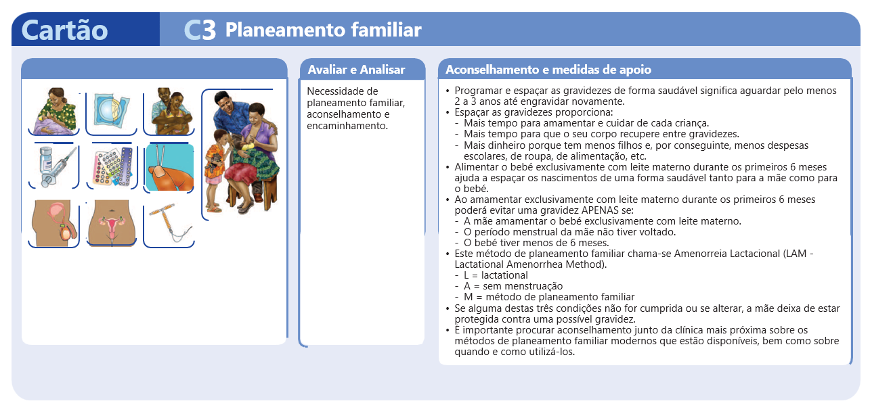
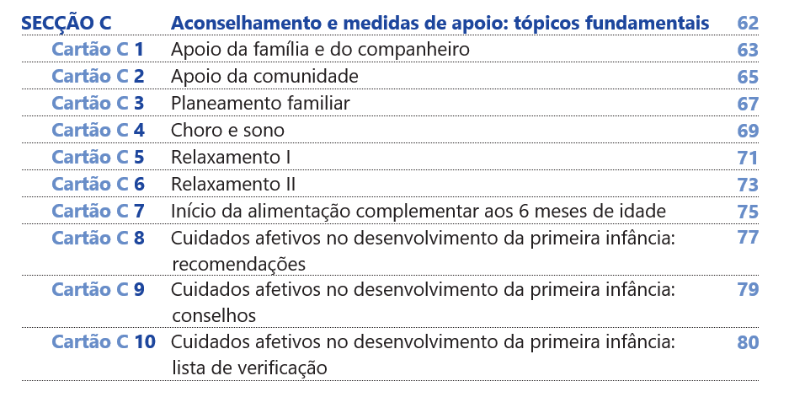
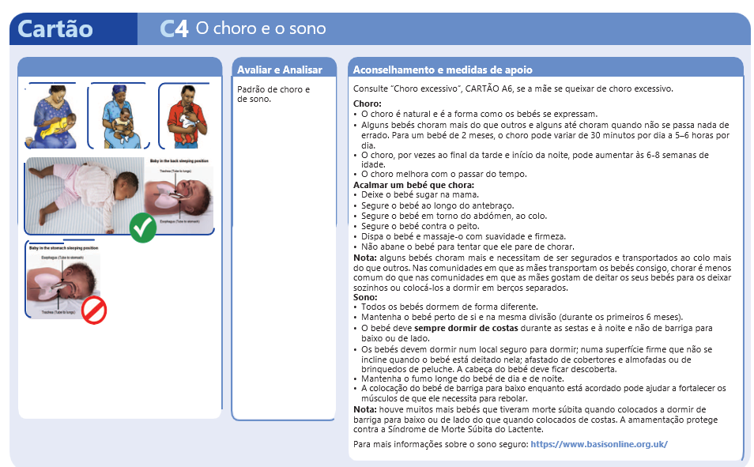
Pacote de apoio 1. Aconselhamento sobre tópicos principais para todas as duplas inscritas.
Hub de conteúdo: CH1304412
Notes:
DIGA:
Componente 1 do pacote de apoio: aconselhamento sobre tópicos principais para todas as duplas inscritas
Os tópicos principais incluem:
Apoio à família e ao parceiro
Apoio comunitário
Planeamento familiar
O choro e o sono
Relaxamento
Introdução de alimentação complementar
Cuidados para o desenvolvimento
Estes são tópicos que servirão de apoio e serão úteis a todos os cuidadores de lactentes, pelo que são denominados “Tópicos Principais”.
Analisaremos cada um deles em maior detalhe mais adiante nesta formação
Cada Tópico Principal tem cartões de Aconselhamento MAMI para ajudar os profissionais de saúde a prestar apoio nesta área

Slide 71
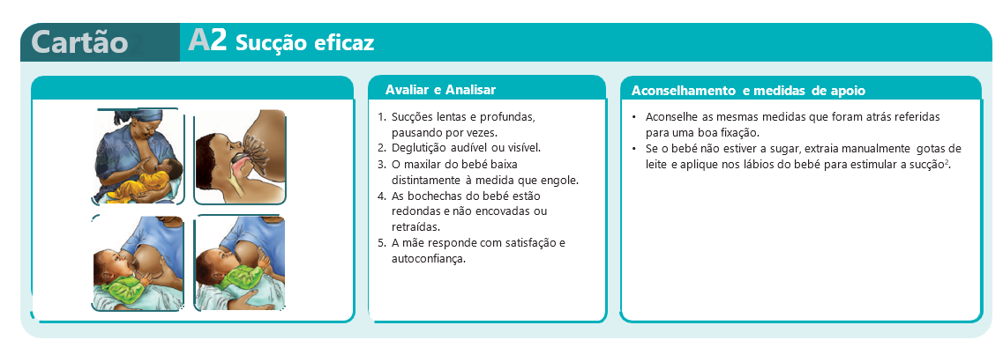
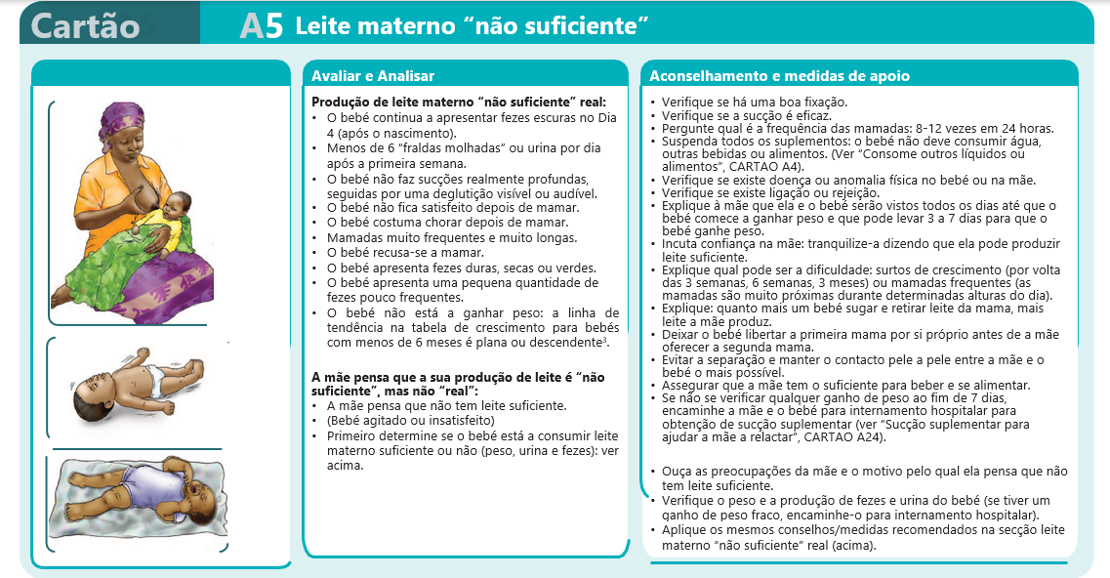
Pacote de apoio 2. Aconselhamento personalizado e ações para abordar fatores de risco e problemas específicos, conforme necessário.
Hub de conteúdo: CH1304412
Notes:
DIGA:
Componente 2 do pacote de apoio: O aconselhamento personalizado pode dar lugar a medidas para abordar fatores de risco e problemas específicos. Este é o aconselhamento presencial com que provavelmente está mais familiarizado.
É aqui que os profissionais de saúde prestam aconselhamento específico para os problemas e fatores de risco identificados durante a avaliação MAMI.
Por exemplo, se durante a Avaliação MAMI for notada uma posição e/ou ligação incorreta durante a amamentação, devem fornecer aconselhamento presencial direcionado no sentido de ajudar a mãe a ultrapassar este desafio e a corrigir a posição e a ligação para melhorar a prática de amamentação.
Analisaremos também vários cenários e os cartões de aconselhamento MAMI incluídos mais detalhadamente durante uma atividade baseada em Cenários, mais adiante, nesta formação.

Slide 72
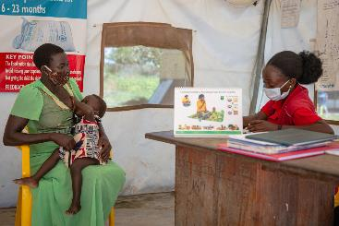
Pacote de apoio Definição de aconselhamento
Uma interação bidirecional entre um conselheiro formado e uma ou mais mães ou outros cuidadores de crianças (o mais habitual).
O processo envolve escutar as preocupações, discutir questões, ensinar sobre alimentação e práticas de cuidados, e observar e ajudar no processo normal de amamentação e desafios do aleitamento materno.
Hub de conteúdo: CH1304412
Notes:
PERGUNTE: O que é o aconselhamento sobre IYCF? Podem descrevê-lo por palavras suas?
Uma interação bidirecional entre um conselheiro formado em IYCF e uma ou mais mães ou outros cuidadores de crianças (o mais habitual). O processo envolve escutar as preocupações, discutir questões, ensinar as práticas de IYCF, e observar e ajudar no processo normal de amamentação e nos desafios do aleitamento materno.
O objetivo do aconselhamento é capacitar os cuidadores para alimentar e cuidar dos seus lactentes como recomendado, respeitando ao mesmo tempo as suas situações e desejos pessoais
CLIQUE
PERGUNTE: Qual é a diferença entre a educação para a amamentação ou a partilha de mensagens-chave sobre IYCF?
Uma diferença-chave é a escuta, a aprendizagem e as interações de desenvolvimento de competências que têm lugar durante o aconselhamento para apoiar a pessoa que recebe o aconselhamento na sua tomada de decisão.

Slide 73
Pacote de apoio O processo de aconselhamento
Hub de conteúdo: CH1304412
Notes:
Vídeo disponível apenas em inglês. É possível ativar as legendas a partir da página principal do YouTube. Recomenda-se a sua preparação antes do início do dia de formação. Active o botão das legendas e, em seguida, no botão de configuração, seleccione: Inglês (gerado automaticamente), serão apresentadas 3 opções, seleccione a tradução automática e, em seguida, seleccione o idioma pretendido.
Quando as legendas estiverem activadas, FAÇA O SEGUINTE:
PERGUNTE: Quais são os 3 passos envolvidos no processo de aconselhamento?
Avaliar, analisar, agir
Passo 1: Avaliar — pergunte, escute e observe
Passo 2: Analisar — identifique dificuldades, caso haja mais do que uma, estabeleça prioridades para as mesmas
DIGA: Vamos agora ver um clipe de um vídeo que mostra algumas competências-chave úteis durante uma visita de aconselhamento. Enquanto vemos, anotem algumas das competências-chave que mencionam; discuti-las-emos posteriormente.
VER VÍDEO SÓ ATÉ 2:30: https://www.youtube.com/watch?v=RBGZ44NbeoU&t=596s
PERGUNTE: Quais são as competências-chave para um aconselhamento positivo e reativo mencionadas? Há mais alguma que queiram mencionar?
FAÇA: Crie uma lista num bloco de cavalete/quadro branco
Pontos de discussão:
O vídeo demonstra as seguintes capacidades de aconselhamento:
Bondade e respeito
Apresentações
Sentado ao mesmo nível
Relação amigável e aberta
Mostrar interesse genuíno
Contacto visual
Dar-lhes tempo para falar
Resumir o que dizem
Respostas ponderadas
Evitar palavras de julgamento e gestos de repreensão
Comunicação autêntica para estabelecer confiança
Escutar atentamente
Exemplos de competências-chave para um aconselhamento eficaz que podem ser mencionados:
Boa capacidade de escuta, dar-lhes tempo para falar
Excelentes capacidades de comunicação verbal
Ser capaz de construir boas relações e confiança
Paciente
Compassivo
Carinhoso e respeitoso
Senta-se ao mesmo nível
Relação amigável e aberta
Mostra interesse genuíno
Estabelece contacto visual
Respostas ponderadas
Evita palavras de julgamento e gestos de repreensão
Comunicação autêntica para estabelecer confiança

Slide 74
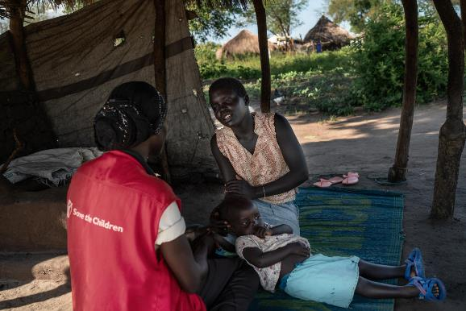
Módulo 6 — Atividade Competências de escuta e aprendizagem
Hub de conteúdo: CH1304412
Notes:
Instruções para a atividade (10 minutos):
Coloque os formandos em pares. Peça-lhes que contem uma história um ao outro ao mesmo tempo durante 2 minutos.
Depois regressem a todo o grupo:
PERGUNTE:
Como se sentiu ao falar ao mesmo tempo com outra pessoa?
Conseguiu perceber alguma coisa da história?
Com os mesmos pares, repita o exercício, mas desta vez a pessoa 1 conta a sua história e a pessoa 2 escuta.
Em seguida, a pessoa 2 deve repetir a história novamente à pessoa 1
FAÇA: Peça aos formandos para voltarem a reunir-se com todo o grupo.
PERGUNTE:
Quanto da sua história é que o seu parceiro acertou?
Como se sentiu internamente ao contar uma história e ver que alguém a escutou?
PERGUNTE: O que fez para se certificar de que o seu parceiro o escutou?
FAÇA: Enumere as respostas num bloco de cavalete e sonde até que as seguintes capacidades de escuta e aprendizagem tenham sido mencionadas/preencha os espaços, conforme necessário:
Comunicação não-verbal
Manter a cabeça ao mesmo nível
Prestar atenção (contacto visual)
Remover barreiras (mesas e notas)
Demorar o tempo necessário
Toque apropriado
Usar respostas e gestos que demonstrem interesse
DIGA: A capacidade de escutar e aprender é um conjunto crítico de competências que devem aprender e praticar a fim de serem conselheiros eficazes.
FAÇA: Forneça a Folha_Visão geral das competências de escuta e aprendizagem.

Slide 75
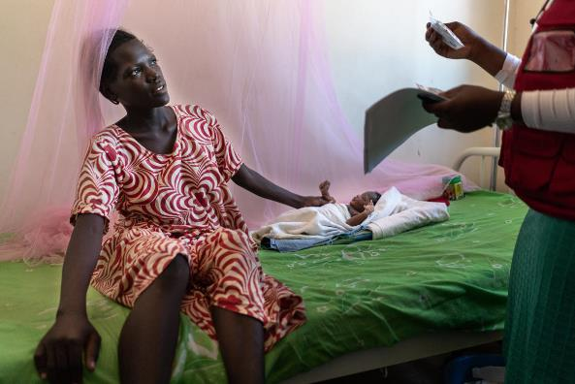
Módulo 6 — Atividade Competências de escuta e aprendizagem
Hub de conteúdo: CH1304412
Notes:
Instruções para a atividade (5 minutos):
PERGUNTE: O que ajuda a dar confiança e apoio a um cuidador?
FAÇA: Enumere as respostas num bloco de cavalete, faça perguntas até que as competências abaixo sejam listadas/preencha os espaços usando os pontos abaixo:
Pontos de discussão:
Capacidade de construir confiança e dar apoio:
Aceitem o que uma mãe pensa e sente (para criar confiança, deixem a mãe falar sobre as suas preocupações antes de corrigir a informação)
Reconheçam e elogiem o que uma mãe e um bebé estão a fazer corretamente
Deem ajuda prática
Deem informação relevante, mas breve
Usem linguagem simples
Usem o(s) cartão(ões) de aconselhamento apropriado(s)
Façam uma ou duas sugestões, não deem ordens
Faça: Debatam e resumam.
Elogiem e encorajem a mãe/cuidador
Se houver mais do que uma dificuldade, definam prioridades para as dificuldades, uma vez que nem todas podem ser abordadas numa sessão.
Selecionem uma pequena quantidade de INFORMAÇÃO RELEVANTE à situação da mãe.
Forneçam recomendações e acordem ações com o cuidador: isto deve ser resumido a 2 a 3 ações por sessão de aconselhamento, e deve ser uma recomendação prática que possa ser monitorizada no acompanhamento, por exemplo, tentar amamentar mais duas vezes por dia

Slide 76
Pacote de apoio Guia de aconselhamento em 3 passos
Avalie a alimentação adequada à idade e o estado da mãe/pai/cuidador e da criança: pergunte, escute e observe Obtenha uma imagem COMPLETA.
Analise (EM SILÊNCIO): compare o que foi aprendido com recomendações para a idade da criança. Identifique problemas e estabeleça prioridades se houver mais do que um.
Aja: debata e sugira uma pequena quantidade de informação relevante, acorde opções exequíveis e calendarizáveis que a mãe/pai/cuidador possa tentar.
Hub de conteúdo: CH1304412
Notes:
Vídeo disponível apenas em inglês. É possível ativar as legendas a partir da página principal do YouTube. Recomenda-se a sua preparação antes do início do dia de formação. Active o botão das legendas e, em seguida, no botão de configuração, seleccione: Inglês (gerado automaticamente), serão apresentadas 3 opções, seleccione a tradução automática e, em seguida, seleccione o idioma pretendido.
Quando as legendas estiverem activadas, FAÇA O SEGUINTE:
Faça: Reproduza o vídeo que mostra o apoio à amamentação e os três passos do aconselhamento (11:04 minutos)
Ligação do vídeo para cópia de segurança, se necessário: https://globalhealthmedia.org/videos/helping-a-breastfeeding-mother/

Slide 77
Módulo 6 — Atividade Fases de mudança de comportamento
O que é necessário para uma mudança de comportamento positiva e sustentável?
Hub de conteúdo: CH1304412
Notes:
DIGA: Através do aconselhamento, queremos alcançar uma mudança de comportamento positiva e sustentável. Vejamos o que é necessário para consegui-lo.
Instruções para a atividade (15 minutos):
Divida os formandos em 4–6 grupos.
A cada grupo, forneça 1 cópia da: Folha de atividade_Fases de mudança com cada passo recortado (ou dê a cada grupo uma tesoura), uma folha de um bloco de cavalete em branco e uma embalagem de cola de bastão ou fita adesiva transparente.
Cada grupo deve decidir a ordem das fases, desde a 1.ª fase: não sabe sobre isso^{, até à última fase.}
Uma vez que os grupos tenham decidido, devem manter as fases pela ordem decidida.
Cada grupo trocará as suas respostas com outro grupo, que lhes dará notas pela ordem correta ou incorreta.
Utilize o próximo diapositivo para revelar as respostas corretas.

Slide 78
Pacote de apoio Pontos-chave do aconselhamento
MODELO DAS FASES DE MUDANÇA
Fala aos outros sobre isso
Fornecer apoio contínuo
Continua a fazer isso
Elogiar/discutir benefícios
Experimenta
Chegar a um acordo
Pretende experimentar
Encorajar
Sabe sobre isso
Fornecer informação
Não sabe sobre isso
Hub de conteúdo: CH1304412
Notes:
FAÇA: Peça a cada grupo a sua pontuação de 1 a 5 e anuncie o vencedor.
FAÇA: converse sobre as medidas de apoio assinaladas por setas, que um profissional de saúde ou de nutrição pode realizar para encorajar o progresso ao longo dos passos.
Referência: UNICEF. Community Training Package. 2013, Session 4, Facilitator Guide, Páginas 38–40. http://www.unicef.org/nutrition/files/Facilitator_Guide_September_2013.pdf

Slide 79
Pacote de apoio 3. Encaminhamento de duplas mãe-lactente para outros serviços relevantes, conforme necessário
De que forma podemos tirar o máximo partido de outros serviços?
Hub de conteúdo: CH1304412
Notes:
DIGA:
Componente 3 do pacote de apoio: Encaminhamento de duplas mãe-lactente para outros serviços relevantes, conforme necessário
Podem existir duplas mãe-lactente com os desafios que identificamos, mas que não somos capazes de abordar nos nossos serviços
Neste caso, devemos fazer o nosso melhor a fim de os encaminhar para serviços apropriados que visem responder a essa necessidade ou desafio
Instruções para a atividade (10 minutos):
Em plenário, use os cenários na Folha de Atividade_Estudos de casos C_Módulo 5
Leia os cenários de caso um a um
Pergunte por cada:
Os serviços prestados pelo Percurso de Cuidados MAMI responderiam às necessidades da dupla mãe-lactente?
Para que outros serviços podem encaminhar a dupla mãe-lactente nos cenários?
O facilitador pode encontrar as respostas em Folha do facilitador_Estudos de caso C — Respostas_Sessão 4
PERGUNTE: Que outros desafios que as mães ou os lactentes podem enfrentar deveriam referir? E para onde deveriam encaminhá-los?
FAÇA: Promova uma discussão sobre o encaminhamento de problemas que não podem ser tratados diretamente pela MAMI, por exemplo, doenças mentais graves, subnutrição materna para IMAM, doença para o médico, insegurança alimentar decorrente de problemas financeiros com impacto nos resultados da criança — pode interligar com os projetos FSL/dinheiro/proteção social.

Slide 80
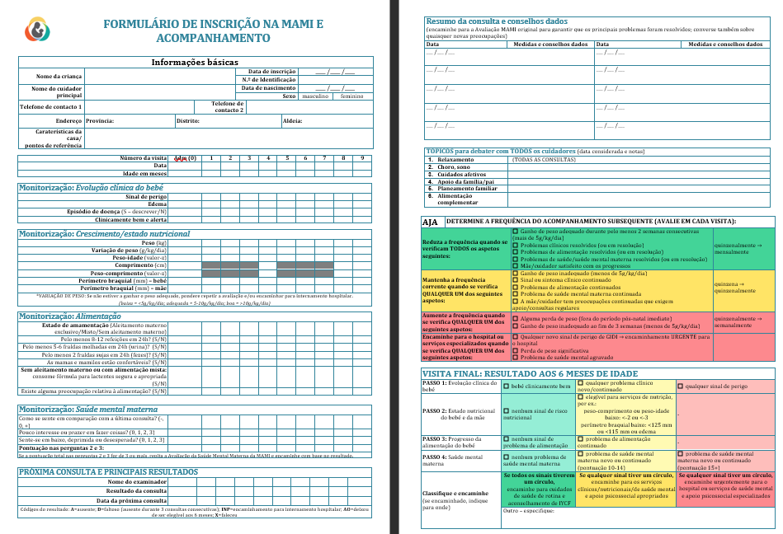
Pacote de apoio 4. Monitorização contínua do progresso e bem-estar da dupla mãe-lactente em cada visita
Hub de conteúdo: CH1304412
Notes:
FAÇA: Distribua o Formulário de Inscrição e Acompanhamento
DIGA:
Componente 4 do pacote de apoio: Monitorização contínua do progresso e bem-estar da dupla mãe-lactente em cada visita.
Para [nome do contexto], inicialmente, veremos as duplas mãe-lactente inscritas a cada [adicionar frequência de visitas decidida para o contexto].
Em cada visita, pretendemos monitorizar o progresso dos lactentes e das mães e avaliar quaisquer novos fatores de risco
Utilizamos o Formulário de Inscrição e Acompanhamento para nos orientarmos neste processo.
Em cada visita, monitorizamos a forma como o lactente e a mãe estão a progredir. Fazemos uma verificação de quaisquer sinais de perigo, novas doenças, doenças em curso ou desafios de alimentação ou de saúde mental materna atuais.
Em cada visita, monitorizamos o crescimento da criança, pois, em última análise, queremos que a criança esteja a aumentar de peso como seria de esperar — para crianças com menos de 6 meses, isto é pelo menos 500 g ou 0,5 kg por mês.
Calculamos o aumento de peso como g/kg/dia. O limiar com que trabalhamos para lactentes < 6 meses é 5 g/kg/dia. Se o lactente está a aumentar menos do que isto, não está a aumentar adequadamente.
Em cada visita, prestamos aconselhamento específico à mãe ou cuidador sobre os desafios que identificámos na avaliação inicial, e/ou sobre quaisquer novos desafios que tenham sido identificados durante as visitas de acompanhamento.
É importante continuar a monitorizar inscrições relativas a quaisquer novas preocupações, mas também acompanhar o progresso da mãe e do lactente em cada visita.
A frequência com que continuamos a ver a mãe e o lactente depende de como estão a progredir.

Slide 81
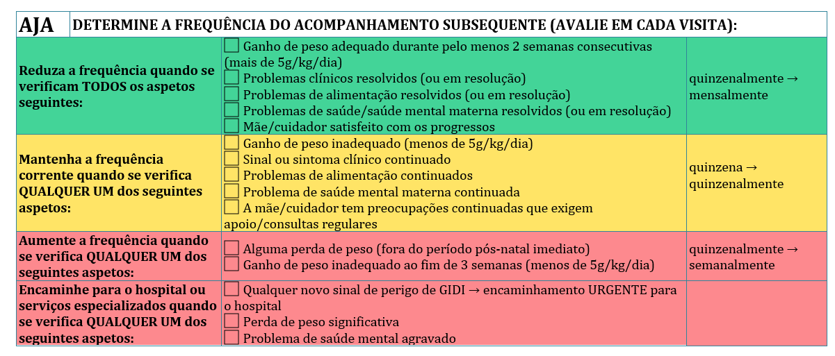
Pacote de apoio Monitorização: diminuição dos cuidados
Hub de conteúdo: CH1304412
Notes:
DIGA:
Se estiver a correr bem, então poderão vê-los menos vezes
Se a situação começar a deteriorar-se novamente ou se surgir um novo “risco”, poderão aumentar novamente a frequência
Se, em algum momento, desenvolverem complicações, devem ser encaminhados para o Centro de Estabilização
Isto deve ser flexível e ajustado ao progresso da mãe e do lactente
A ideia não é aumentar o fardo do profissional de saúde ou da mãe
DIGA:
Determinamos se está a correr tudo bem ou não, de acordo com os critérios enumerados nesta tabela
Analisamos o ganho de peso, em g/kg/dia, e se existem problemas clínicos, de alimentação ou de saúde mental materna

Slide 82
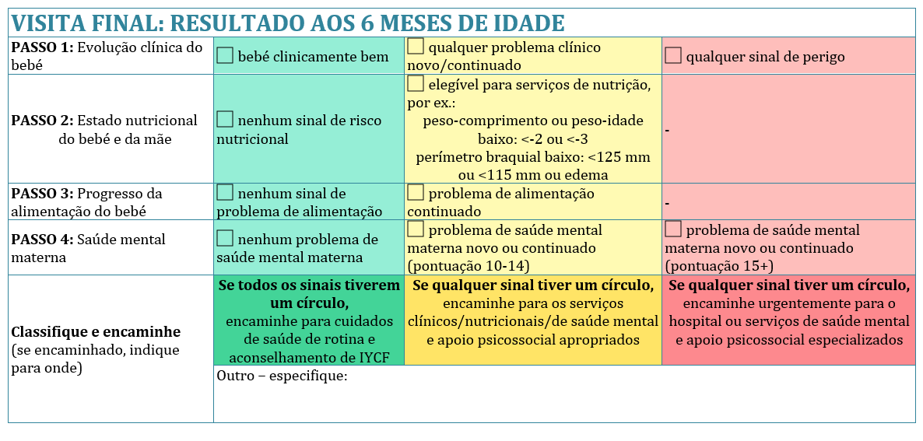
Pacote de apoio Análise dos resultados dos 6 meses
Hub de conteúdo: CH1304412
Notes:
DIGA:
Aos 6 meses de idade, cada lactente e cada mãe devem ter uma visita final do “Resultado dos 6 meses”.
Esta visita destina-se a decidir se há alguma necessidade de continuação do apoio aos 6 meses.
A mãe está em risco? O lactente está em risco?
PERGUNTE: Se a criança estivesse gravemente subnutrida aos 6 meses, o que fariam?
Resposta: encaminhar para o programa IMAM para avaliação e admissão.
PERGUNTE: Se o lactente apresentasse um problema de alimentação aos 6 meses, o que fariam?
Resposta: encaminhar para apoio sobre IYCF, aconselhamento presencial idealmente, uma vez que foi identificado um problema.
PERGUNTE: Se a mãe estivesse a enfrentar um desafio de saúde mental na revisão dos 6 meses, o que fariam?
Resposta: garantir que a mãe seja ligada aos serviços de apoio à saúde mental
PERGUNTE: Se o lactente e a mãe estivessem nutricionalmente bem, não apresentassem problemas de alimentação ou clínicos, nem preocupações de saúde mental, o que fariam?
Resposta: Se não houver risco, a mãe e o lactente podem continuar com os cuidados de saúde de rotina, tais como assegurar que comparecem às consultas de vacinação e são encorajados a procurar apoio sobre IYCF se ocorrer algum problema de alimentação e a procurar cuidados de saúde se a mãe ou o lactente adoecerem.
DIGA: Além de assegurar a continuidade dos cuidados, a revisão dos 6 meses é também importante porque que nos permite avaliar o impacto do programa MAMI, examinando o resultado do lactente e da mãe no ponto de saída do programa.
DIGA: haverá alguns lactentes e mães que sairão do programa antes dos 6 meses, por exemplo, as que não cumprem, que se transferem para outros programas ou se um lactente morre. Nestas situações, pode não ser possível obter os dados de saída mas estes podem ser codificados como Incumprimento, Transferência ou Morte

Slide 83
PACOTE DE APOIO
TÓPICOS PRINCIPAIS
Crédito da foto: Save the Children

Slide 84
Pacote de apoio Tópicos principais
RELAXAMENTO
Hub de conteúdo: CH1304412
Notes:
DIGA: Vamos debruçar-nos sobre o tópico principal de relaxamento.
PERGUNTE: Porque pensam que incluímos o relaxamento como um tópico principal no Percurso de Cuidados MAMI?
FAÇA: Estimule uma discussão ativa sobre a razão pela qual isto é importante.
Pontos de discussão:
Ansiedade, fadiga e stress emocional podem afetar o sucesso do aleitamento materno.
As técnicas de relaxamento ajudam a estimular o fluxo de leite e contribuem para o sucesso e a continuação da amamentação. Quanto mais relaxada estiver a mãe, mais o fluxo de leite é estimulado.

Slide 85
Pacote de apoio — Tópicos principais Técnicas de relaxamento: cenário
A Mariam deu à luz bebés gémeos há 1 mês.
Há 2 semanas, o pai dos bebés perdeu o emprego e teve de se ausentar para encontrar trabalho. O [nome] tem estado preocupado com o futuro e tem vindo a sentir níveis crescentes de stress. Um dos gémeos apanhou uma constipação na semana passada e tem chorado a maior parte das noites. A Mariam está a sentir-se exausta.
Hub de conteúdo: CH1304412
Notes:
Instruções para a atividade
FAÇA: Peça a um voluntário para ler o Cenário no ecrã
DIGA: Consultem os cartões C5 e C6 e dediquem alguns minutos a ler o conteúdo.
FAÇA: dê aos formandos alguns minutos para ler.
FAÇA: Peça a um voluntário que faça uma dramatização sobre o que poderia fazer neste cenário.
FAÇA: Peça aos outros formandos que reflitam e forneçam feedback sobre a dramatização.
Pontos de discussão:
Existem diferentes técnicas de relaxamento. Examinem-nas com a mãe e discutam o método preferido.
Exemplos de técnicas de relaxamento incluem: exercícios respiratórios guiados por uma gravação de áudio, ouvir música, massagem, entre outras
Respiração profunda: Numa situação stressante, uma pessoa entra no modo de luta ou fuga Neste modo, uma pessoa apresenta uma mente “em branco”, suores, músculos tensos, aumento do ritmo cardíaco, etc.
Numa situação stressante, a respiração torna-se aguda e pouco profunda. A respiração profunda acalma o corpo porque é o que o corpo faz quando está calmo.
Visualizar: Imagine algo que vos faça ficar calmos ou algo que vos agrade. Descrevam como cheira, está quente? Etc.
Técnica de apertar-abraçar
• Peçam à mãe ou ao cuidador (em pé ou sentado numa cadeira) que se certifique de que ambas as plantas dos pés estão planas no chão.
• Deve mover os pés (batendo levemente no chão ou deslizando-os de um lado para o outro, mas mantendo sempre a planta dos pés no chão). Posteriormente, enquanto mantêm os pés da mãe/cuidador premidos no chão, peçam-lhe para imaginar que está a premir os pés sobre areia quente e macia, ou terra macia.
• Em seguida, peçam-lhe para cruzar os braços à frente do peito, e usando a mão oposta no braço oposto, façam-na apertar suavemente a mão que se encontra no braço, movendo do ombro para baixo até ao cotovelo, e depois do cotovelo para baixo até ao pulso e de novo para trás até ao cotovelo. Devem apertar suavemente ambos os braços ao mesmo tempo.
• Em seguida, peçam-lhe que se envolva a si própria com os braços para que as mãos toquem nas costas/omoplatas. Deve dar a si própria um aperto uniforme e suave durante cerca de um minuto. Seguidamente, deve soltar os braços.
Técnica de massagem das costas (com parceiro)
• A mãe senta-se à mesa descansando a cabeça nos braços, o mais relaxada possível.
• Expliquem que é importante que os seus seios e as suas costas estejam nus.
• A cadeira deve estar suficientemente afastada da mesa para que os seus seios fiquem soltos.
• Esfreguem ambos os lados da sua coluna com polegares, fazendo pequenos movimentos circulares, desde o pescoço até às omoplatas.
• Perguntem-lhe como se sente, e se isso a faz sentir relaxada. Nota: esta técnica pode ser demonstrada durante a sessão de aconselhamento para que a mãe e o parceiro possam praticar em casa.

Slide 86
Pacote de apoio Tópicos principais
CHORO, SONO
Hub de conteúdo: CH1304412
Notes:
DIGA: Vamos debruçar-nos sobre o tópico principal de choro e do sono.
PERGUNTE: Porque pensam que incluímos o choro e o sono como um tópico principal no Percurso de Cuidados MAMI?
FAÇA: Estimule uma discussão ativa sobre a razão pela qual isto é importante.
Pontos de discussão:
O choro é natural e é a forma como os bebés se expressam.
Alguns bebés choram mais do que outros e alguns até choram quando não se passa nada de errado.
Para um bebé de 2 meses, o choro pode variar de 30 minutos por dia a 5–6 horas por dia.
O choro, por vezes, ao final da tarde e início da noite, pode aumentar às 6–8 semanas
Isto pode ser muito stressante e cansativo para uma mãe/cuidador e para a família, pressionando o cuidador primário a encontrar formas de acalmar a criança.
Fornecer apoio útil sobre formas de acalmar uma criança que chora pode ser incrivelmente útil e aliviar essa tensão para a mãe.
Todos os bebés dormem de forma diferente. Alguns bebés podem não dormir durante longos períodos.
Isto também pode ser cansativo e stressante para a mãe/cuidador.
Fornecer dicas úteis sobre sono saudável e seguro pode ser muito útil para uma mãe com um recém-nascido.

Slide 87
Pacote de apoio — Tópicos principais Chorar e dormir: cenário
O Peter nasceu com baixo peso à nascença, teve uma constipação quando tinha 5 semanas e desde então chora regularmente, por vezes durante muitas horas, e não dorme tão bem como costumava dormir. Foram ao Centro de Saúde e o Dr. disse-lhes que Peter está em forma e bem, é apenas pequeno para a sua idade.
A sua mãe Eliz e o seu pai Lawrence estão exaustos e sentem que já tentaram tudo. Outros membros da família também estão a ficar frustrados com o choro e a pressioná-los para encontrar uma solução.
Hub de conteúdo: CH1304412
Notes:
Instruções para a atividade
FAÇA: Peça a um voluntário para ler o Cenário no ecrã
DIGA: Consultem o cartão C4 e dedique alguns minutos a ler o conteúdo.
FAÇA: dê aos formandos alguns minutos para ler.
DIGA: Lembrem-se de voltar aos pontos de aconselhamento reativo — informação breve, útil e direcionada. Não julguem nem critiquem. Elogiem e encorajem, sempre que puderem. Acordem uma ação exequível que o cuidador deve tentar, a fim de resolver o desafio que está a enfrentar.
FAÇA: Peça a um voluntário que faça uma dramatização sobre o que poderia dizer à mãe e ao pai no cenário.
FAÇA: Peça aos outros formandos que reflitam e forneçam feedback sobre a dramatização.

Slide 88
Sugestões para o sono
O SONO SEGURO 7
Manter o fumo longe do bebé de dia e de noite
Mãe sóbria e funcional
Amamentado de dia e de noite
Gravidez de termo e saudável
Dorme de barriga para cima
Roupa ligeira, cobre o bebé e não a cabeça
Sobre uma superfície segura e firme, num espaço de sono seguro
Hub de conteúdo: CH1304412
Notes:
DIGA: Uma boa maneira de recordar as sugestões para dormir em segurança é o Sono Seguro 7.
FAÇA: Leia os 7 pontos no ecrã

Slide 89
Pacote de apoio Tópicos principais
CUIDADOS PARA O DESENVOLVIMENTO
Hub de conteúdo: CH1304412
Notes:
DIGA: Vamos debruçar-nos sobre o tópico principal de Cuidados para o Desenvolvimento
PERGUNTE: Alguém é capaz de nos explicar os cuidados para o desenvolvimento?
Pontos de discussão:
Para atingir o seu pleno potencial, as crianças precisam dos cinco componentes interligados e indivisíveis do cuidado para o desenvolvimento:
boa saúde
nutrição adequada
segurança e proteção
cuidados de saúde reativos
oportunidades de aprendizagem
Nos primeiros anos de vida, os pais, membros íntimos da família e cuidadores são os mais próximos dos bebés e, portanto, os melhores prestadores de Cuidados para o Desenvolvimento.
É por isso que um ambiente familiar seguro é importante para o bebé.
PERGUNTE: Porque pensam que incluímos os cuidados para o desenvolvimento como um tópico principal no Percurso de Cuidados MAMI?
FAÇA: Estimule uma discussão ativa sobre a razão pela qual isto é importante.
Pontos de discussão:
Todas as crianças necessitam de cuidados para desenvolverem todo o seu potencial — é vital para um crescimento e desenvolvimento saudável.
O tempo entre a gravidez e os três anos, quando o cérebro é mais suscetível a influências ambientais, é crucial
Isto inclui os 0–6 meses.

Slide 90
Pacote de apoio — Tópicos principais Cuidados para o desenvolvimento: cuidados de saúde reativos
Refere-se à capacidade do cuidador de perceber, compreender e responder aos sinais dos bebés de forma oportuna e adequada.
É considerado o componente fundamental porque os cuidadores reativos são mais capazes de apoiar os outros quatro componentes.
Hub de conteúdo: CH1304412
Notes:
Instruções para a atividade
FAÇA: Peça a um voluntário para ler o Cenário no ecrã
DIGA: Consultem o cartão C4 e dedique alguns minutos a ler o conteúdo.
FAÇA: dê aos formandos alguns minutos para ler.
DIGA: Lembrem-se de voltar aos pontos de aconselhamento reativo — informação breve, útil e direcionada. Não julguem nem critiquem. Elogiem e encorajem, sempre que puderem. Acordem uma ação exequível que o cuidador deve tentar, a fim de resolver o desafio que está a enfrentar.
FAÇA: Peça a um voluntário que faça uma dramatização sobre o que poderia dizer à mãe e ao pai no cenário.
FAÇA: Peça aos outros formandos que reflitam e forneçam feedback sobre a dramatização.

Slide 91
Pacote de apoio — Tópicos principais Cuidados para o desenvolvimento: atividades
Hub de conteúdo: CH1304412
Notes:
DIGA:
Cada criança é única à nascença, e as diferenças entre as crianças afetam a forma como aprendem.
Os seus primeiros cuidados também afetam a sua aprendizagem. As experiências durante os primeiros anos com as suas famílias e outros cuidadores afetam o tipo de crianças adultas que se tornarão.
Muito do que as crianças aprendem, aprendem quando são muito jovens.
O cérebro desenvolve-se mais rapidamente antes do nascimento e durante os dois primeiros anos de vida.
As áreas da audição e visão do cérebro desenvolvem-se mais rapidamente durante os primeiros 3–4 meses de vida.
As áreas da linguagem desenvolvem-se mais rapidamente entre 6–12 meses
No ecrã, encontram-se atividades apropriadas à idade para os diferentes grupos etários, desde recém-nascido até aos 2 anos

Slide 92
Pacote de apoio — Tópicos principais Cuidados para o desenvolvimento: cenário
A Mariam está inscrita no Percurso de Cuidados MAMI com o seu bebé Fauzah de 6 semanas. Nota-se que existe uma interação estimulante mínima entre ela e o bebé. Ela está a fazer um bom trabalho de alimentação e cuidado do seu lactente, mantendo-o seguro, mas não parece estar a interagir com ele a um nível de desenvolvimento.
Hub de conteúdo: CH1304412
Notes:
Instruções para a atividade
FAÇA: Peça a um voluntário para ler o Cenário no ecrã
DIGA: Consultem os cartões C8, C9 e C10 e dediquem alguns minutos a ler o conteúdo.
FAÇA: dê aos formandos alguns minutos para ler.
DIGA: Lembrem-se de voltar aos pontos de aconselhamento reativo — informação breve, útil e direcionada. Não julguem nem critiquem. Elogiem e encorajem, sempre que puderem. Acordem uma ação exequível que o cuidador deve tentar, a fim de resolver o desafio que está a enfrentar.
FAÇA: Peça a um voluntário que faça uma dramatização sobre o que poderia dizer à mãe em termos de como e porque pode ela tentar brincar e comunicar com o seu bebé.
FAÇA: Peça aos outros formandos que reflitam e forneçam feedback sobre a dramatização.

Slide 93
Pacote de apoio Tópicos principais
APOIO DA FAMÍLIA/PAI
Hub de conteúdo: CH1304412
Notes:
DIGA: Vamos debruçar-nos sobre o tópico principal de apoio da Família e do Pai
PERGUNTE: Porque pensam que incluímos o apoio da família/pai como um tópico principal no Percurso de Cuidados MAMI? Porque é tão importante que uma mãe tenha o apoio de um pai e da sua família quando cuida de um recém-nascido?
FAÇA: Estimule uma discussão ativa sobre a razão pela qual isto é importante.
FAÇA: Sonde em que medida os pais e outros membros da família apoiam as novas mães no contexto específico da formação, e quem, em particular, a apoia mais frequentemente.
PERGUNTE: Quem são os principais influenciadores das práticas de alimentação e cuidados dos recém-nascidos?
Pontos de discussão:
É benéfico incluir pais/pais num relacionamento co-parental, avós e sogras ou outros membros da família no aconselhamento ou envolvê-los em atividades relacionadas, por exemplo, educação, grupos de apoio, mensagens-chave.
Isto porque são frequentemente decisores e influenciadores no que diz respeito à alimentação infantil e aos comportamentos de procura de cuidados. Se estiverem também a ser aconselhados e educados sobre práticas recomendadas, isto encorajará a mudança de comportamento/alimentação positiva e práticas de cuidados no lar.
A inclusão de membros da família no aconselhamento pré-natal pode ajudar a identificar formas específicas de prestar apoio à mãe no período pós-natal de uma forma que apoie o aleitamento materno.
Os membros da família também podem ajudar a recordar a informação e fornecer apoio contínuo.

Slide 94
Pacote de apoio — Tópicos principais Apoio da família/pai: cenário
A Eunice acabou de dar à luz um filho, Mark, há 1 semana. A Eunice sente-se sobrecarregada como recém-mamã e tenta conciliar todo o trabalho doméstico com o cuidado de um recém-nascido.
A Eunice também tem tido algumas dificuldades com a amamentação, com David a não se alimentar durante muito tempo e a largar o peito insatisfeito. Ela sente que a sua produção de leite pode ser baixa.
Hub de conteúdo: CH1304412
Notes:
Instruções para a atividade
FAÇA: Peça a um voluntário para ler o Cenário no ecrã
DIGA: Consultem os cartões C1 e C2 e dediquem alguns minutos a ler o conteúdo.
FAÇA: Dê aos formandos alguns minutos para ler.
DIGA: Lembrem-se de voltar aos pontos de aconselhamento reativo — informação breve, útil e direcionada. Não julguem nem critiquem. Elogiem e encorajem, sempre que puderem. Acordem uma ação exequível que o cuidador deve tentar, a fim de resolver o desafio que está a enfrentar.
FAÇA: Peça a um voluntário para fazer uma dramatização sobre o que, em primeiro lugar, poderia dizer à mãe neste cenário e, em segundo lugar, o que poderia sugerir à família para ajudar a apoiar a mãe e o bebé.
FAÇA: Peça aos outros formandos que reflitam e forneçam feedback sobre a dramatização.

Slide 95
Pacote de apoio Tópicos principais
PLANEAMENTO FAMILIAR
Hub de conteúdo: CH1304412
Notes:
Nota para o Facilitador — tem 10 minutos para este tópico principal
DIGA: Vamos debruçar-nos sobre o tópico principal de Planeamento Familiar
PERGUNTE: Porque pensam que incluímos o planeamento familiar como tópico principal no pacote de cartões de aconselhamento do Percurso de Cuidados MAMI? Porque é importante para o bem-estar dos lactentes < 6 meses?
Pontos de discussão:
O espaçamento de nascimento entre crianças permite mais tempo para amamentar e cuidar de cada criança e, em última análise, melhores resultados para cada criança
Também permite mais tempo para o corpo da mãe recuperar entre gravidezes.
Menos crianças também significa menos pressão financeira sobre a família, uma vez que há menos despesas com propinas escolares, vestuário, alimentação, etc.

Slide 96
Pacote de apoio — Tópicos principais Planeamento familiar: cenário
A Obbo tem uma filha, Fausta, de 3 meses de idade e também tem um filho de 16 meses de idade.
A Obbo e a Fausta foram inscritas no MAMI e durante a avaliação da alimentação constata-se que a Obbo está a fornecer outros alimentos juntamente com a amamentação.
Hub de conteúdo: CH1304412
Notes:
Instruções para a atividade
FAÇA: Peça a um voluntário para ler o Cenário no ecrã
DIGA: Consultem o cartão C3 e dediquem alguns minutos a ler o conteúdo.
FAÇA: dê aos formandos alguns minutos para ler.
DIGA: Lembrem-se de voltar aos pontos de aconselhamento reativo — informação breve, útil e direcionada. Não julguem nem critiquem. Elogiem e encorajem, sempre que puderem. Acordem uma ação exequível que o cuidador deve tentar, a fim de resolver o desafio que está a enfrentar.
FAÇA: Peça a um voluntário que faça uma dramatização sobre o que poderia dizer à mãe no cenário.
FAÇA: Peça aos outros formandos que reflitam e forneçam feedback sobre a dramatização.

Slide 97
Pacote de apoio Tópicos principais
ALIMENTAÇÃO COMPLEMENTAR
Hub de conteúdo: CH1304412
Notes:
Nota para o facilitador — tem 10 minutos para este tópico principal
DIGA: Vamos debruçar-nos sobre o tópico principal de Alimentação Complementar
PERGUNTE: Porque pensam que incluímos a alimentação complementar como um tópico principal nos cartões de aconselhamento do pacote do Percurso de Cuidados MAMI?

Slide 98
Pacote de apoio — Tópicos principais Porque é importante o aconselhamento de alimentação complementar
FASES DA ALIMENTAÇÃO DE LACTENTES E CRIANÇAS PEQUENAS
Hub de conteúdo: CH1304412
Notes:
DIGA: ​​
Este gráfico demonstra visualmente como a alimentação complementar complementa a amamentação a partir dos 6 meses por forma a satisfazer as necessidades energéticas crescentes de uma criança.​
Vemos a partir deste esquema adaptado da IBFAN que o leite materno constitui a dieta completa para uma criança até aos 6 meses.​​
De 6 meses até aos 2 anos, a maioria das necessidades energéticas de uma criança continua a ser satisfeita pelo leite materno​
Observem neste gráfico que a quantidade de nutrientes fornecidos pelo leite materno aumenta após os 6 meses, mas, em geral, trata-se de “amamentação parcial” porque são necessários alimentos complementares para completar as necessidades energéticas totais​
Após os dois anos, os alimentos sólidos formam cada vez mais a maior parte da dieta da criança. ​
A amamentação para além dos 2 anos (também conhecida como “amamentação prolongada”) continua a ser uma fonte valiosa de nutrição e proteção contra doenças enquanto a amamentação continuar. ​
Outras leituras: https://kellymom.com/ages/older-infant/ebf-benefits/

Slide 99
Pacote de apoio — Tópicos principais Alimentação complementar: recomendações-chave
Para além de fornecer leite materno até aos 2 anos e mais
Hub de conteúdo: CH1304412
Notes:
PERGUNTE: “Quais são algumas das principais recomendações de alimentação complementar?”​
--> CLIQUE ​​
​​
DIGA (Resuma utilizando os seguintes pontos): ​
A recomendação-chave geral para a alimentação complementar:​
Introdução pontual dos primeiros alimentos aos 6 meses​
A frequência, quantidade e textura das refeições devem ser adequadas à idade da criança. ​​ Uma nota: A alimentação deve ser apropriada à idade e fase, considerando a idade, mas também a prematuridade e os marcos de desenvolvimento retardado/aquisição de competências associadas a deficiências. ​
Os alimentos devem ser preparados, armazenados e utilizados em segurança, considerando uma higiene alimentar adequada​
Durante a doença: aumentar a ingestão de líquidos pela criança durante a doença (incluindo através de amamentação frequente) e encorajar a criança a comer (por exemplo, oferecendo alimentos suaves, apetitosos ou favoritos). Após a doença, os cuidadores devem fornecer refeições com mais frequência do que o habitual e encorajar a criança a comer mais. ​
Crianças em circunstâncias especiais (por exemplo, com defeitos de nascença, alergias ou deficiências) que tenham necessidades e requisitos dietéticos específicos, necessitarão de apoio personalizado. Por exemplo, fornecer alimentos com uma consistência mais espessa a uma criança que tem dificuldade em engolir devido a uma perturbação neurológica como a paralisia cerebral.​
A alimentação das crianças deve ser feita de uma forma reativa pelos cuidadores.
DIGA: Este infográfico demonstra a quantidade de pontos diferentes que devemos ponderar na alimentação complementar. Esta é uma das razões pelas quais pode ser tão desafiante para os cuidadores.
​​
Fonte: Fundo das Nações Unidas para a Infância (UNICEF). Improving Young Children’s Diets During the Complementary Feeding Period. UNICEF Programming Guidance New York: UNICEF, 2020. https://www.unicef.org/media/93981/file/Complementary-Feeding-Guidance-2020.pdf ​ ​

Slide 100
Pacote de apoio — Tópicos principais Alimentação complementar: cenário
[Nome] foi inscrito no Percurso de Cuidados MAMI aos 3 meses de idade com um peso-idade de <-3,0. [Nome] e a sua mãe [nome] têm vindo a receber apoio e estão agora a prosperar. Contudo, são oriundos de uma área de insegurança alimentar e têm um rendimento limitado como agregado familiar; o acesso a alimentos suficientes e nutritivos é um desafio para a família.
[Nome] está agora a aproximar-se dos 6 meses e sairá em breve do Percurso de Cuidados MAMI.
Hub de conteúdo: CH1304412
Notes:
Instruções para a atividade:
FAÇA: Peça a um voluntário para ler o Cenário no ecrã
DIGA: Consultem o cartão C7 e dediquem alguns minutos a ler o conteúdo.
FAÇA: dê aos formandos alguns minutos para ler.
DIGA: Lembrem-se de voltar aos pontos de aconselhamento reativo — informação breve, útil e direcionada. Não julguem nem critiquem. Elogiem e encorajem, sempre que puderem. Acordem uma ação exequível que o cuidador deve tentar, a fim de resolver o desafio que está a enfrentar.
FAÇA: Peça a um voluntário que faça uma dramatização sobre o que poderia dizer à mãe no cenário.
FAÇA: Peça aos outros formandos que reflitam e forneçam feedback sobre a dramatização.
Nota para o facilitador — a introdução de alimentos complementares deve ser o único tópico discutido nesta fase, recomendações relevantes para os 6–9 meses. Se estão a discutir recomendações de alimentação complementar aos 1–2 anos, deve ser assinalado que este não é um aconselhamento adequado à idade, e pode ser abordado numa fase posterior. O aconselhamento deve ser direcionado e relevante.

Slide 101
Resumo
Triagem e Avaliação
Gestão e Monitorização
Revisão e Encaminhamento
Hub de conteúdo: CH1304412
Notes:
FAÇA: Resuma os três componentes: Triagem e Avaliação, Gestão e Monitorização, e Revisão e Encaminhamento. Junte todos os componentes do Percurso de Cuidados — explique como todos se encaixam enquanto jornada para a dupla mãe-lactente

Slide 102
MÓDULO 7
GÉNERO E VIOLÊNCIA BASEADA NO GÉNERO
Crédito da foto: Save the Children

Slide 103
Género e Violência Baseada no Género Definições e papéis de género
Fonte da imagem: Banco Mundial
Hub de conteúdo: CH1304412
Notes:
PERGUNTE: Qual é a diferença entre género e sexo?
Definição de sexo: refere-se às diferenças físicas entre pessoas do sexo masculino, feminino, ou intersexo. Uma pessoa tem normalmente o seu sexo atribuído à nascença com base nas características fisiológicas, incluindo os seus genitais e a composição cromossómica.
Definição de género: O género refere-se aos papéis, comportamentos, expressões e identidades socialmente construídos de raparigas, mulheres, rapazes, homens e pessoas de género diversificado.
Instruções para a atividade (15 minutos):
FAÇA: Prepare um bloco de cavalete com 2 colunas: 1 chamada HOMENS e 1 chamada MULHERES
PERGUNTE: Quando pensamos nos cuidados infantis, como é que os homens normalmente contribuem e como é que as mulheres contribuem/são tipicamente responsáveis em [nome do contexto]?
FAÇA: Adicione as respostas na coluna relevante.
FAÇA: Promova uma reflexão e discussão sobre a quota-parte nos cuidados infantis entre homens e mulheres.
PERGUNTE: O que podemos fazer para tentar equalizar a contribuição, o tempo e o esforço no cuidado infantil entre homens e mulheres na comunidade?

Slide 104
Género e Violência Baseada no Género Definição de violência baseada no género
Definida como qualquer tipo de dano que seja perpetrado contra uma pessoa ou grupo de pessoas devido ao seu sexo, género, orientação sexual e/ou identidade de género, factual ou percebida.
[SE DISPONÍVEL, INSERIR ESTATÍSTICA PARA VBG NO CONTEXTO].
Quatro categorias
Violência física | Violência sexual
Violência psicológica | Negligência
Hub de conteúdo: CH1304412

Slide 105
Género e Violência Baseada no Género Efeitos da VBG para uma mãe e o seu bebé
Afeta não só a saúde física, mas também a saúde mental e pode conduzir a automutilação, isolamento, depressão e tentativas suicidas.
As mães são impedidas de dar apoio total aos seus lactentes, a atenção é limitada e a amamentação é afetada.
Hub de conteúdo: CH1304412

Slide 106
Género e Violência Baseada no Género Atenuação da VBG
Comunique quaisquer casos de VBG às autoridades.
Estabeleça uma ligação entre as vítimas e as organizações de apoio
Informe-se sobre as causas profundas da violência.
Acabe com o assédio sexual, Acabe com a cultura da violação e Acabe com a culpabilização da vítima
Crie órgãos de reconciliação para dar apoio psicossocial às vítimas.
Defenda mais e sensibilize contra a VBG
Profissionais de saúde qualificados na VBG devem permitir o apoio às mães afetadas.
Hub de conteúdo: CH1304412

Slide 107
Género e Violência Baseada no Género Saúde mental e apoio psicossocial
Preste atenção a sinais de aviso de poucos laços afetivos entre o bebé e a mãe
Ensine-lhes Técnicas de relaxamento
Estabeleça ligação entre as mães e Grupos de Cuidados
Estabeleça ligação entre as mães e um trabalhador PSS baseado na comunidade
Saiba quando e para onde encaminhar os casos para apoio profissional de saúde mental
Hub de conteúdo: CH1304412
Notes:
DIGA: Existem intervenções eficazes para reduzir a depressão e promover a saúde mental materna.
Pergunte: Quais podem ser alguns “sinais de alarme” que devemos procurar, de que uma mãe está mentalmente doente ou com dificuldades?
Pontos de discussão:
Exemplos de sinais de alarme:
Falta de contacto visual
Falta de toque físico para além do que é necessário
Falta de interação expressiva entre mãe e filho (rostos fechados)
Falta de interação verbal entre mãe e bebé (ruídos de carinho, sons, diferentes tons de voz, falar com o bebé)
Mãe preocupada
O bebé presta mais atenção aos estímulos externos do que à mãe
Bebé cronicamente difícil de acalmar e não parece tranquilizado pela presença/toque da mãe

Slide 108
Género e Violência Baseada no Género Saúde mental e apoio psicossocial
Um grupo de cuidados ou grupo de apoio é formado quando as pessoas se juntam com um interesse ou experiências de vida comuns.
Pode ser informal ou formal, mas inclui o seguinte:
Ambiente seguro
Sentido de respeito
Partilha de informação
Disponibilidade de ajuda prática
Partilha de responsabilidade
Aceitação
Aprender juntos e uns com os outros
Ligação emocional
Hub de conteúdo: CH1304412
Notes:
DIGA:
Sentir apoio significa geralmente que sentimos um sentimento de confiança, aceitação, autovalorização, valor e respeito.
Quando somos apoiados, conseguimos partilhar melhor a informação, aprender novas competências, falar sobre os nossos pensamentos e sentimentos, e sentimo-nos ligados a outros.
Os grupos de apoio ou grupos de cuidados incluem um ambiente seguro, um sentido de respeito, partilha de informação, prestação de ajuda prática, partilha de responsabilidade pelo sucesso do grupo, aceitação dos pontos de vista e sentimentos dos outros, aprendizagem em conjunto e uns com os outros e formação de uma ligação emocional aos pares.

Slide 109
MÓDULO 8
CENÁRIOS DE CASO
Crédito da foto: Save the Children

Slide 110
Cenários Como utilizar os cartões de aconselhamento
Hub de conteúdo: CH1304412
Notes:
Faça: Distribua o Folheto de Cartões de Aconselhamento e Medidas de Apoio MAMI (ou por pessoa, ou 1 entre 2)
DIGA:
O Folheto de Cartões de Aconselhamento e Medidas de Apoio MAMI está dividido em três secções com base nas necessidades da mãe ou cuidador:
A secção A centra-se em questões e necessidades dos bebés amamentados ou predominantemente amamentados.
A secção B está centrada em questões e necessidades dos cuidadores/parceiros/familiares. O Folheto de Cartões de Aconselhamento e Medidas de Apoio MAMI serve como suporte do trabalho a utilizar pelos conselheiros durante a avaliação de lactentes que não estão a ser amamentados.
A secção C centra-se nos tópicos principais a discutir com a mãe, bem como na sessão de aconselhamento para abordar as necessidades identificadas durante a fase de avaliação do percurso.
Vamos primeiro dar uma vista de olhos aos Cartões de Aconselhamento e como funcionam
Os Cartões de Aconselhamento MAMI são concebidos de modo a que cada cartão inclua uma ilustração que possa ser mostrada à mãe ou cuidador durante a sessão de aconselhamento com mensagens e ações-chave enumeradas no verso de cada cartão para referência do conselheiro. MOSTRE UM EXEMPLO.
Há 3 colunas do lado do conselheiro/profissional de saúde:
Fotos: Pequenas cópias das fotografias que o cuidador/cliente pode ver
Avaliar e Analisar: um lembrete dos pontos-chave a avaliar e analisar para identificar se há algum problema nesta área
Aconselhamento e Medidas de Apoio: um lembrete das mensagens-chave e informações a fornecer durante a sessão de aconselhamento nesta área.
Na parte inferior do cartão existem ligações para vídeos relevantes que podem ser utilizados para apoiar sessões de aconselhamento, caso esteja disponível um dispositivo eletrónico como um telemóvel ou um tablet. Os vídeos podem ser transferidos ou transmitidos em fluxo, se houver uma ligação à Internet.
Para cada visita de aconselhamento, o conselheiro pode escolher o(s) cartão(ões) relevante(s) para abordar problemas-chave identificados (CARTÕES A1 a B3), bem como discutir outros tópicos gerais (CARTÕES C1-C7).
No início dos cartões de aconselhamento, na página 3, encontrará uma página de índice na qual poderá facilmente procurar o desafio que identificou e o cartão de aconselhamento relevante a fim de abordar o desafio. MOSTRE A PÁGINA DE ÍNDICE
O folheto e os cartões não se destinam a substituir os conhecimentos e competências existentes com que o conselheiro deve estar equipado, mas sim a servir como lembrete das medidas e mensagens-chave. A fim de assegurar um aconselhamento e acompanhamento eficazes, certifique-se de que mantém um registo dos tópicos abordados em cada visita.

Slide 111
Cenários Recapitulação — fases do aconselhamento
Passo 1: Avaliar — pergunte, escute e observe
Passo 2: Analisar — identifique dificuldades, caso haja mais do que uma, estabeleça prioridades para as mesmas
Passo 3: Agir — discuta, sugira e acorde
Hub de conteúdo: CH1304412
Notes:
Pergunte: Esperemos que se recordem que o aconselhamento deve ser um processo de 3 passos. Quem se lembra das 3 fases?
→ CLIQUE
Diga:
As três fases são:
Avaliação — É a capacidade de “escutar e aprender” aplicada numa sessão de aconselhamento, demonstrando empatia. Obtenham uma imagem COMPLETA da situação da mãe no que toca a alimentação e cuidados. É fácil saltar etapas e concentrar-se na primeira coisa que a mãe está a fazer mal ou na primeira coisa errada que menciona. Os formulários de Avaliação Rápida Simples e Avaliação Completa (dados como folhetos nesta formação e no Kit de ferramentas IYCF-E) são concebidos para ajudar um conselheiro a estruturar as suas questões de avaliação de modo a que uma mãe tenha a oportunidade de fornecer informação crítica e uma imagem bastante completa da sua situação. ​
Analisar — Aplica-se à avaliação silenciosa: comparar o que foi aprendido durante a Avaliação (perguntar, escutar, observar) e compará-lo com as recomendações (alimentação e cuidados) para uma criança daquela idade e, em seguida, identificar os problemas, e priorizar os mais críticos que requerem atenção imediata.​
Agir — Discutam com o cuidador sobre onde se encontra no Modelo das Fases de Mudança (recorde as fases aos formandos). Deem informação que aumente a confiança de um cuidador e lhe permita fazer escolhas informadas, dando-lhe uma ajuda prática. A capacidade de “construir confiança e dar apoio”. Acordar o problema prioritário e a ação que o cuidador pode tentar é crítico; deve ser viável, exequível e, se possível, calendarizado como por exemplo, um cuidador pode não dar ao bebé < 6 m água para além do leite materno durante alguns dias até o conselheiro voltar, mas pode não o fazer para sempre.
A partir do Pacote de Aconselhamento Comunitário IYCF, UNICEF, 2013.​

Slide 112
Módulo 8 — Atividade Cenários: Utilização dos Cartões de Aconselhamento
Existem CINCO cenários: A, B, C e D
Percorra o cenário que lhe foi atribuído e leve a cabo os seguintes passos:
Examine a informação fornecida nos formulários preenchidos (AVALIAR).
Identifique DOIS PROBLEMAS PRIORITÁRIOS durante a avaliação (ANALISAR)
Decida qual dos Cartões de Aconselhamento MAMI das secções A e B seria útil a fim de dar apoio a este cuidador e ao lactente, com base nos problemas identificados (AGIR)
Decida se algum dos tópicos da Secção C seria relevante para a 1.ª sessão de aconselhamento
Prepare uma breve dramatização da 1.ª sessão de aconselhamento, visando apenas os dois problemas prioritários relativos ao cenário que lhe foi atribuído para apresentar ao grupo, utilizando os cartões de aconselhamento identificados
Hub de conteúdo: CH1304412
Notes:
Diga:
Vamos utilizar alguns cenários para nos familiarizarmos realmente com estas diferentes secções e com o que elas contêm.
Instruções para a atividade (60 minutos + 60 minutos para dramatização e discussão)
Divida os formandos em 5 grupos e atribua a cada um Cenário de A, B, C e D.
Distribua todos os documentos relevantes para o cenário atribuído, 1 conjunto completo de formulários por pessoa do grupo.
Distribua a cada grupo uma Folha de Atividade_Utilização dos Cartões de Aconselhamento_Módulo 8
Os formandos devem percorrer os cenários e levar a cabo os seguintes passos para o cenário de grupo:
Examinar a informação fornecida nos formulários preenchidos (AVALIAR).
Analisar os resultados da avaliação, resumir a avaliação e classificar o risco como baixo, moderado ou grave (ANALISAR)
Identificar DOIS PROBLEMAS PRIORITÁRIOS durante a avaliação (ANALISAR)
Rever a informação e decidir sobre as ações necessárias para os DOIS PROBLEMAS PRIORITÁRIOS na visita de apoio com o cuidador e o lactente.
Decidir qual dos Cartões de Aconselhamento MAMI das secções A e B seria útil a fim de dar apoio a este cuidador e lactente, de acordo com os desafios identificados (AGIR)
Decidir se algum dos tópicos da secção C seria relevante para esta visita em particular
Preparar uma breve dramatização da 1.^{ª}sessão de aconselhamento, visando o(s) problema(s) prioritário(s), relativo(s) ao cenário que lhes foi atribuído para apresentar ao grupo, utilizando os cartões de aconselhamento identificados
Após 60 minutos, reúna todos novamente
Peça a cada grupo que faça uma dramatização sobre o seu cenário: 1 pessoa como conselheiro e 1 pessoa como mãe/cuidador, deixando claro qual(is) o(s) cartão(ões) de aconselhamento identificados a utilizar
Peça ao grupo que reflita, isto é, que boas competências de aconselhamento observaram? Há algum feedback construtivo a dar? Concordou com os cartões de aconselhamento selecionados e com as informações fornecidas?

Slide 113
MÓDULO 9
MONITORIZAÇÃO, AVALIAÇÃO, RESPONSABILIDADE E APRENDIZAGEM
Crédito da foto: Save the Children

Slide 114
Módulo 9 — Atividade Registo e Relatórios MAMI
Hub de conteúdo: CH1304412
Notes:
Instruções para a atividade (60 minutos)
Passo 1 (25 minutos)
Distribua uma Folha de Atividade_Registo MAMI_Módulo 9 a cada pessoa
Em pares, os formandos devem preencher o Registo com o cenário atribuído da última atividade
Os facilitadores devem reunir os grupos e prestar apoio, quando necessário
Passo 2 (25 minutos)
Distribua a Folha de Atividade_Formulário de Relatório MAMI_Módulo 9 e a Folha de Atividade_Registo completo_Módulo 9
Os formandos devem continuar a trabalhar em pares e utilizar o registo preenchido para preencher o formulário de relatório
Faça: Reagrupe e pergunte se houve algum desafio, ou se há algum feedback ou reflexão sobre estes dois formulários de monitorização e relatório

Slide 115
MÓDULO 10
PLANEAMENTO DA AÇÃO
Crédito da foto: Save the Children

Slide 116
Módulo 8 — Atividade Cenários: Utilização dos Cartões de Aconselhamento
Hub de conteúdo: CH1304412
Notes:
Faça: distribua a cada pessoa (ou pode formar pequenos grupos por localização geográfica, por exemplo) a Folha de Atividade_Planeamento da Ação_Módulo 10
Instruções para a atividade (45 minutos)
Reflexão individual ou em grupo sobre a formação e preenchimento de um plano de ação pelo qual serão responsáveis
O plano de ação deve centrar-se na implementação de novos conhecimentos e competências, como parte da implementação da MAMI
Disponibilize 45 minutos para esta atividade
Em plenário, dedique 15 minutos a ouvir 2 ou 3 exemplos de planos de ação
Peça aos formandos que reflitam sobre estas ações e ofereçam sugestões ou feedback

Slide 117
COMENTÁRIOS FINAIS
Crédito da foto: Save the Children

Slide 118
Encerramento da Formação Pós-teste e avaliação da formação
Pós-teste
Avaliação da formação
Hub de conteúdo: CH1304412
Notes:
Faça: Distribua o pós-teste e o formulário de avaliação e dê 30 minutos aos formandos para os preencherem
DIGA:
Preencha o pós-teste e a avaliação da formação
Estes irão ajudar-nos a melhorar o conteúdo da formação e o que proporcionamos da próxima vez
As pontuações dos testes não são analisadas a nível individual, mas para todo o grupo

Slide 119
Encerramento da Formação Lista de recursos
Pacote do percurso de cuidados MAMI: MAMI Care Pathway Package, Version 3 (2021) | ENN (ennonline.net)
Kit de ferramentas de monitorização, avaliação, responsabilidade e aprendizagem MAMI da Save The Children: Guidance Note on Save the Children’s Monitoring, Evaluation, Accountability & Learning Tools for MAMI implementation | Save the Children’s Resource Centre
Hub de conteúdo: CH1304412

Slide 120
PERGUNTAS?

Slide 121
Obrigado
Hub de conteúdo: CH1575085

